Slide 1
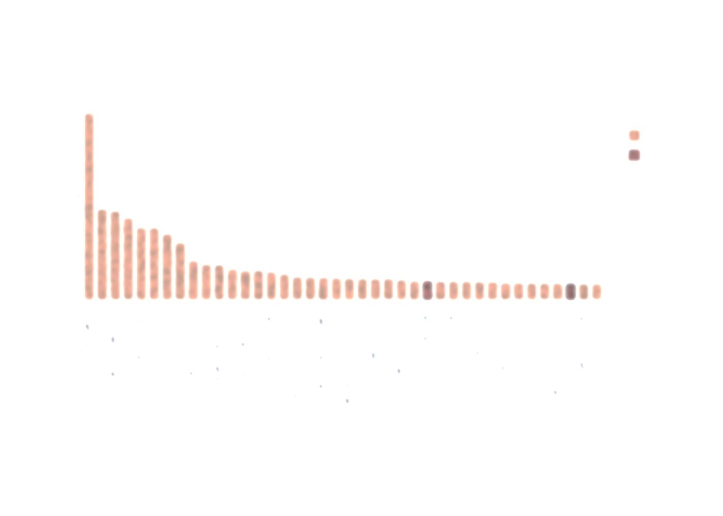

Kanonizität quantitativ. Eine computergestützte Exploration von Kurskatalogen in Germanistikstudiengängen
Folien, Abbildungen
(und bald Daten) unter:
github.com/agihil/kanonizitaet_kvvs
Agnes Hilger

Slide 2
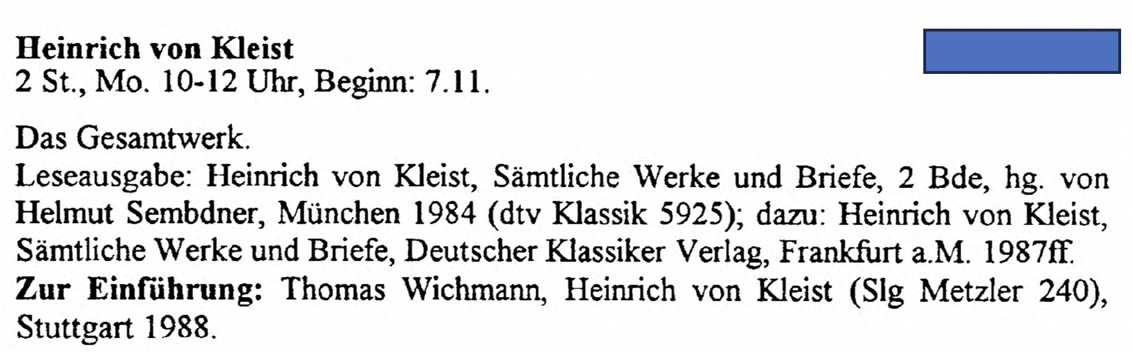
Folien, Abbildungen
(und bald Daten) unter:
github.com/agihil/kanonizitaet_kvvs

Slide 3
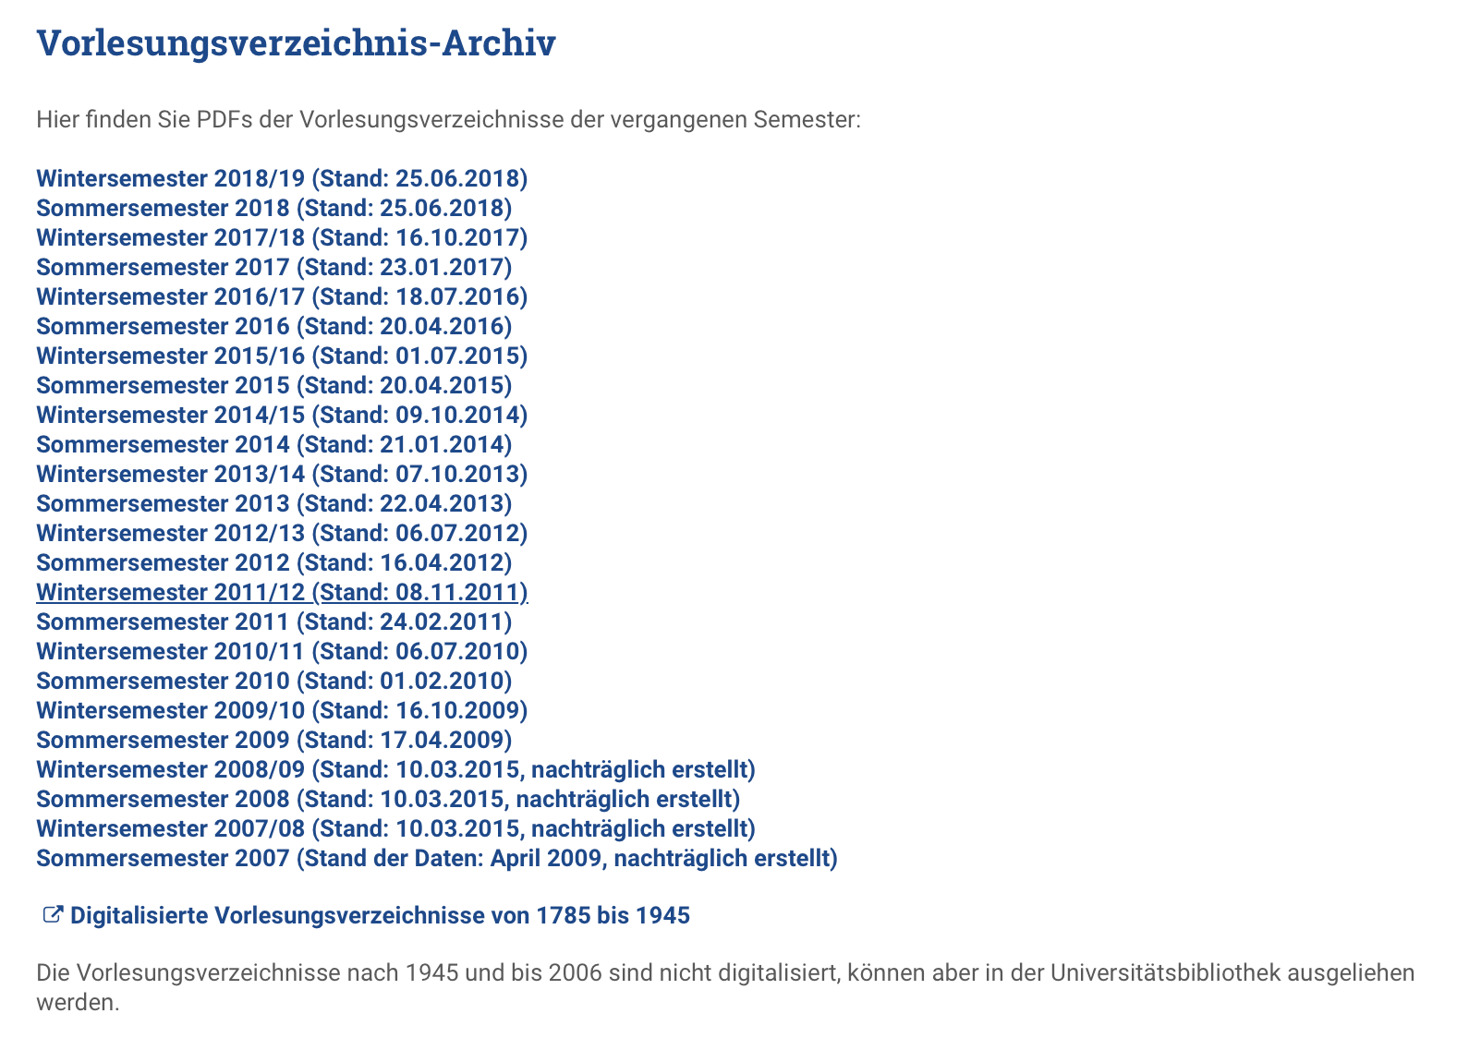
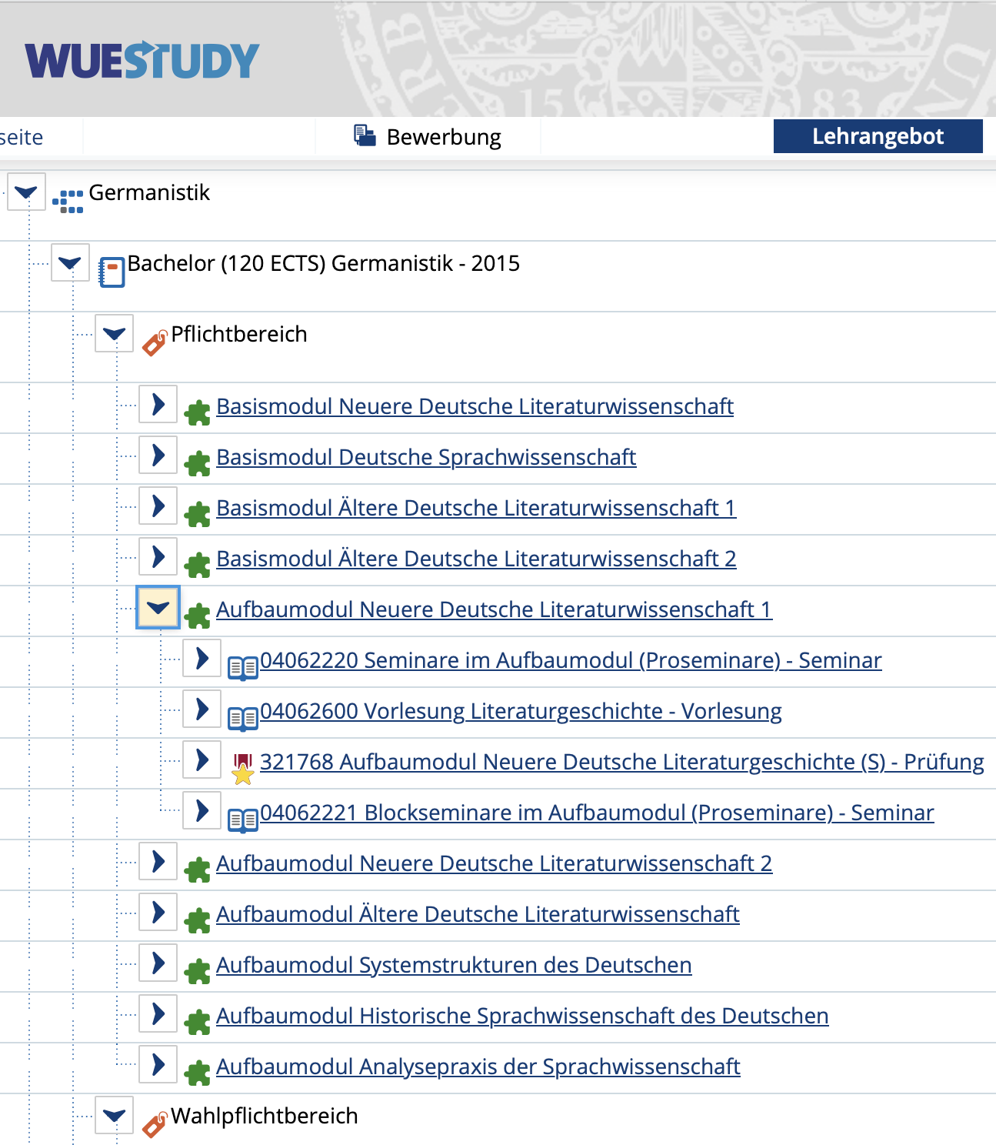
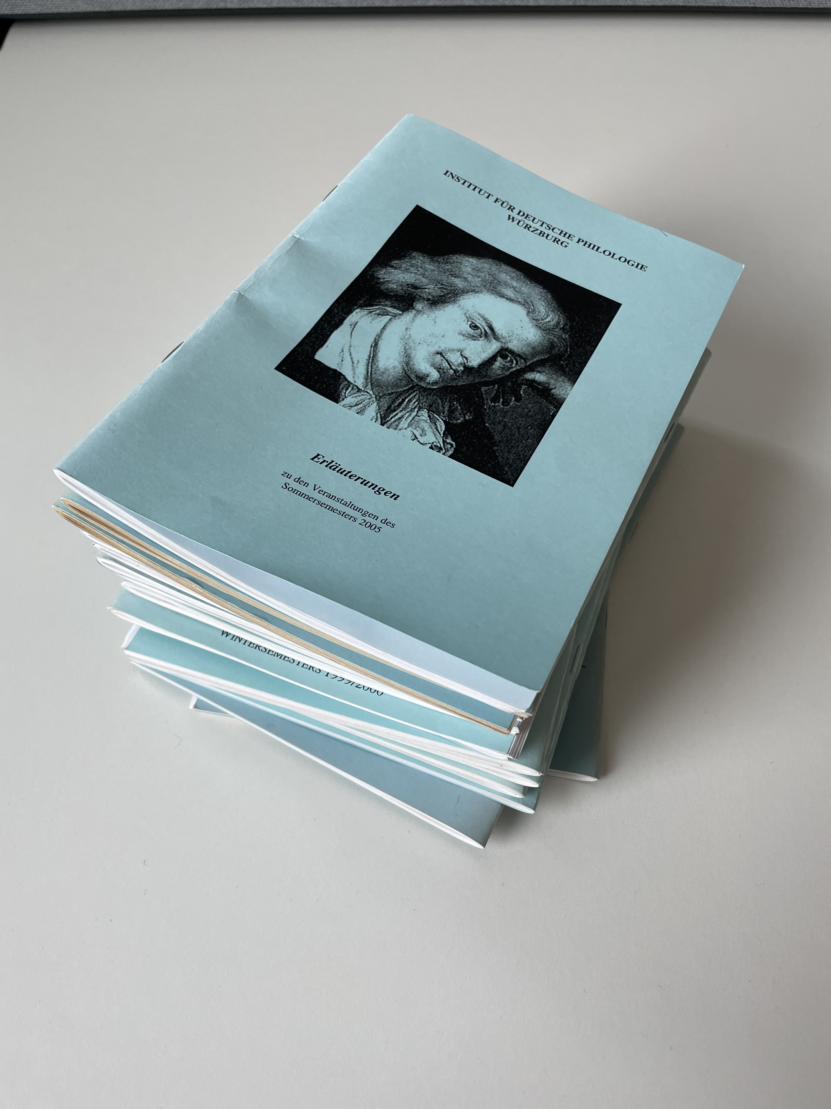
Kommentierte Vorlesungsverzeichnisse
gedruckte Verzeichnisse
archivierte Verzeichnisse als PDFs
Online-Verzeichnisse

Slide 4
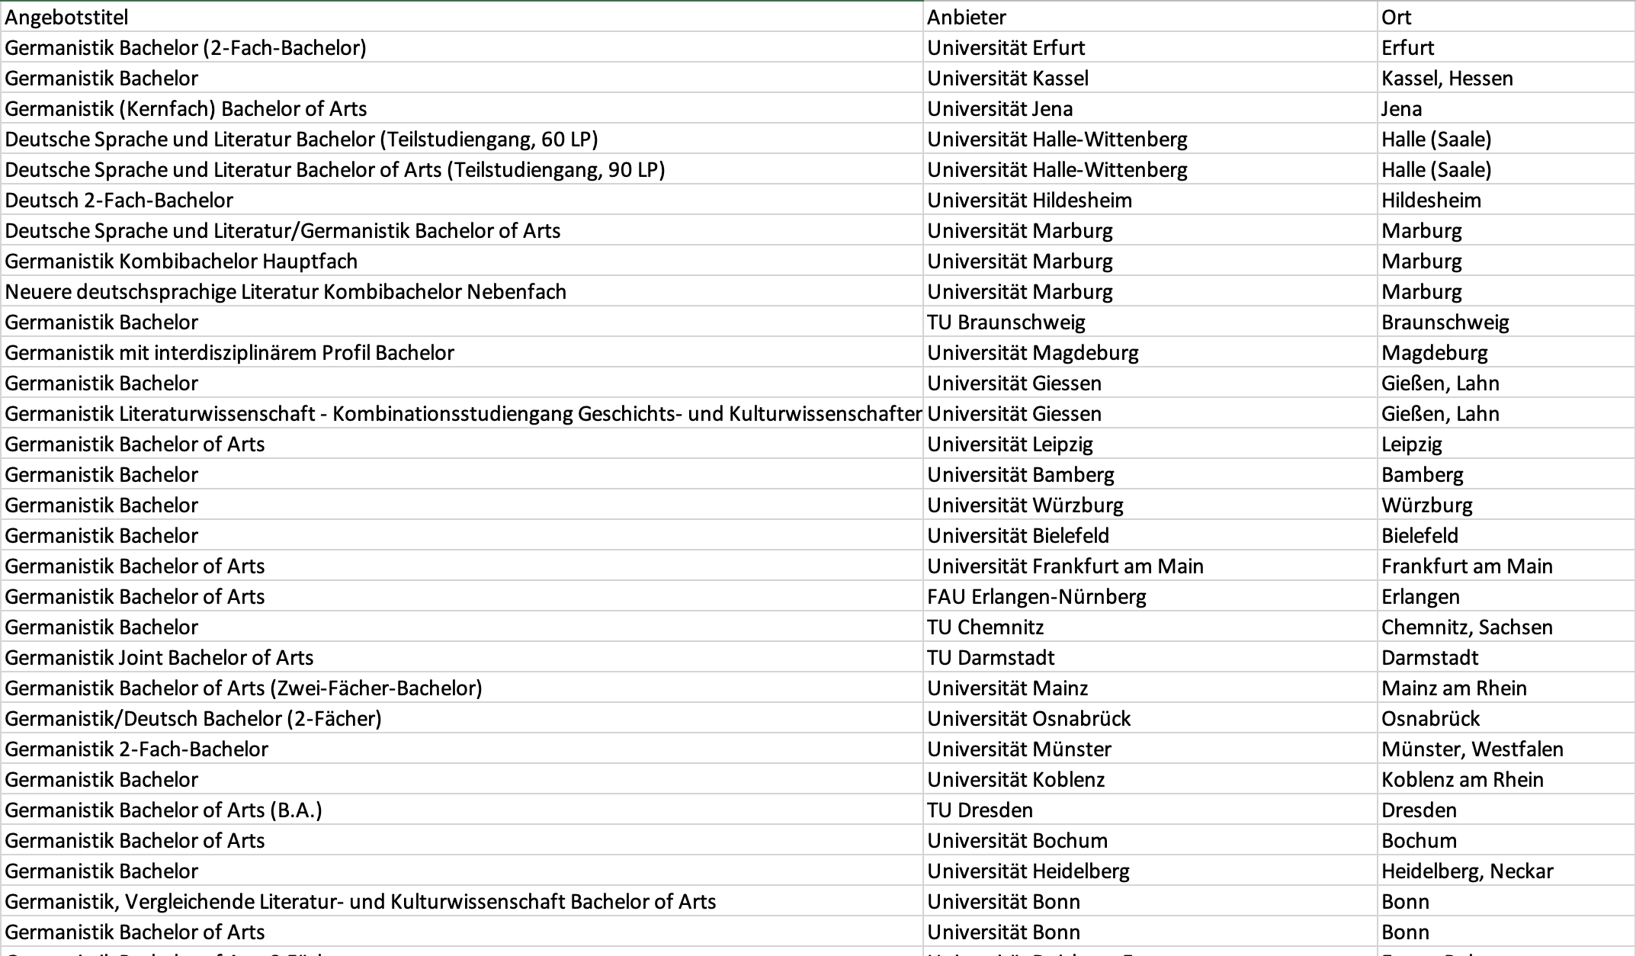
Datenerhebung: Auswahl der Stichprobe
Listen von Germanistikstudiengängen in Deutschland, Österreich und Schweiz (Lehramt, BA, MA) (als Population)
Zufallsauswahl von sechs deutschen, zwei österreichischen Universitäten und einer schweizer Universität
Kriterien: kein Bundesland zwei Mal; drei aus alten, drei aus neuen Bundesländern
Screenshot aus Studiengangsliste für Deutschland,
basierend auf Agentur für Arbeit

Slide 5
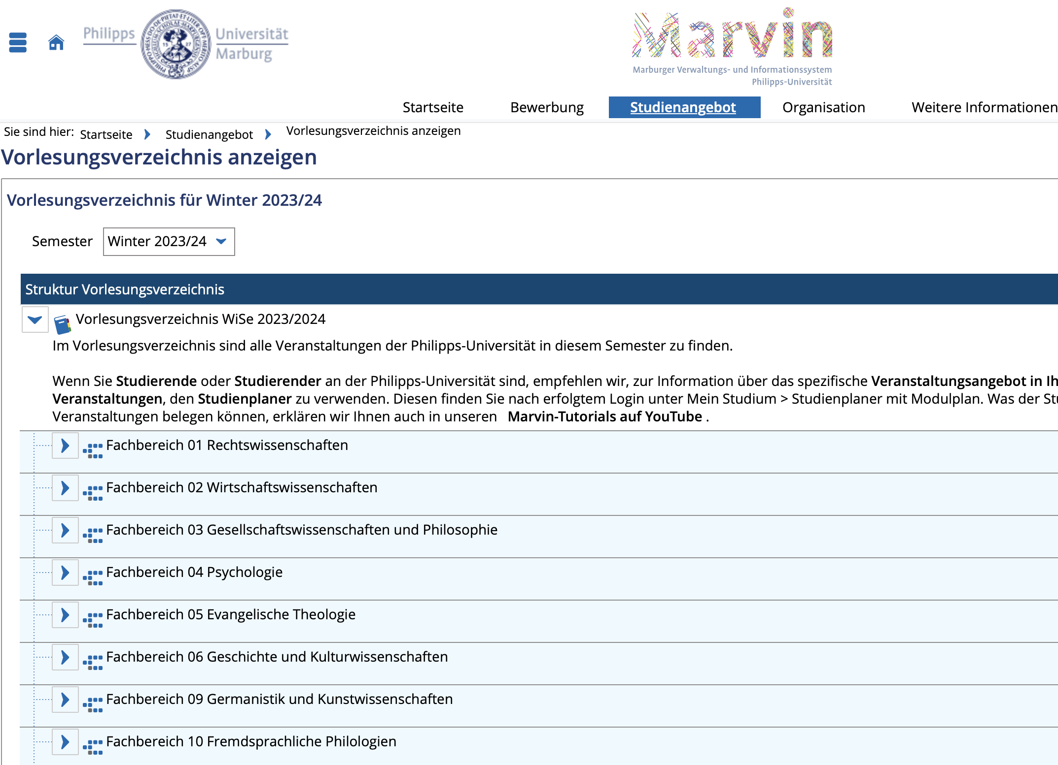
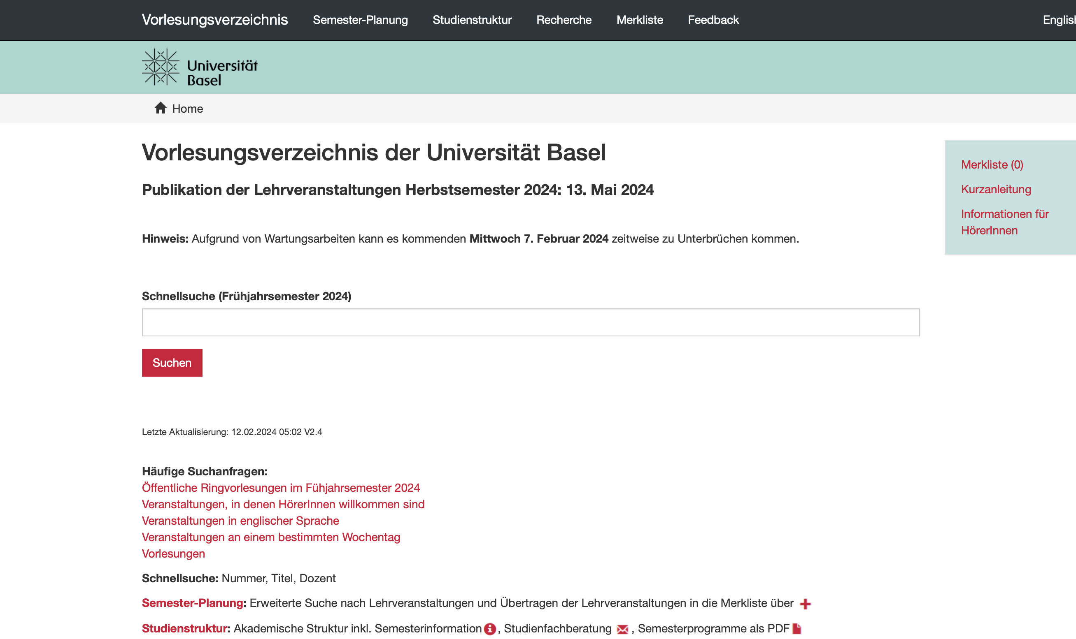
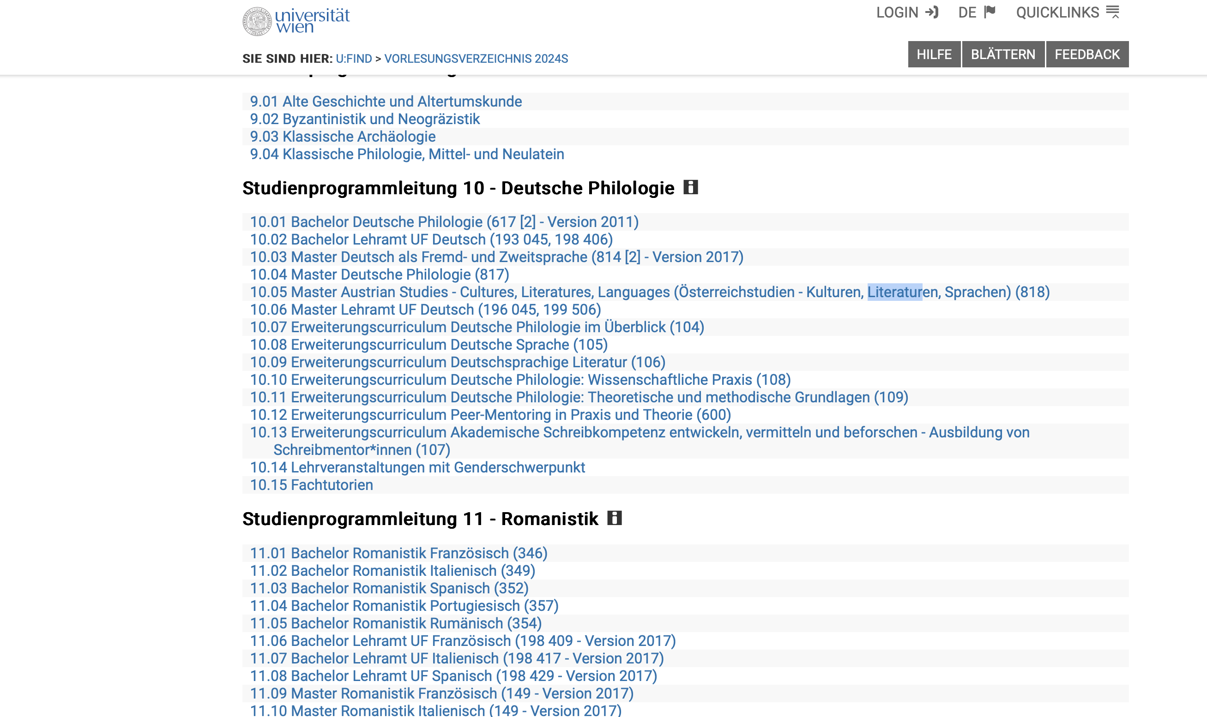
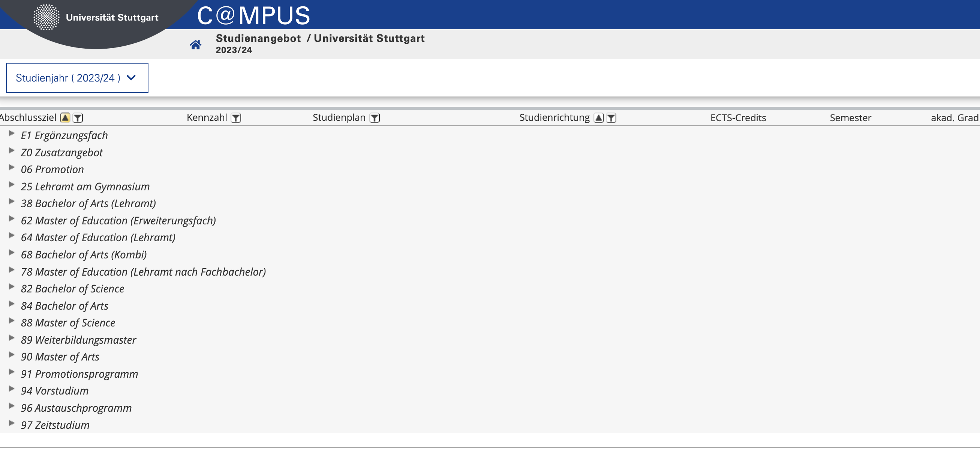
Datenerhebung: Scraping
Auslesen des Online-Vorlesungsverzeichnisses
wenn nötig: neue Ziehung aus der Population

Slide 6
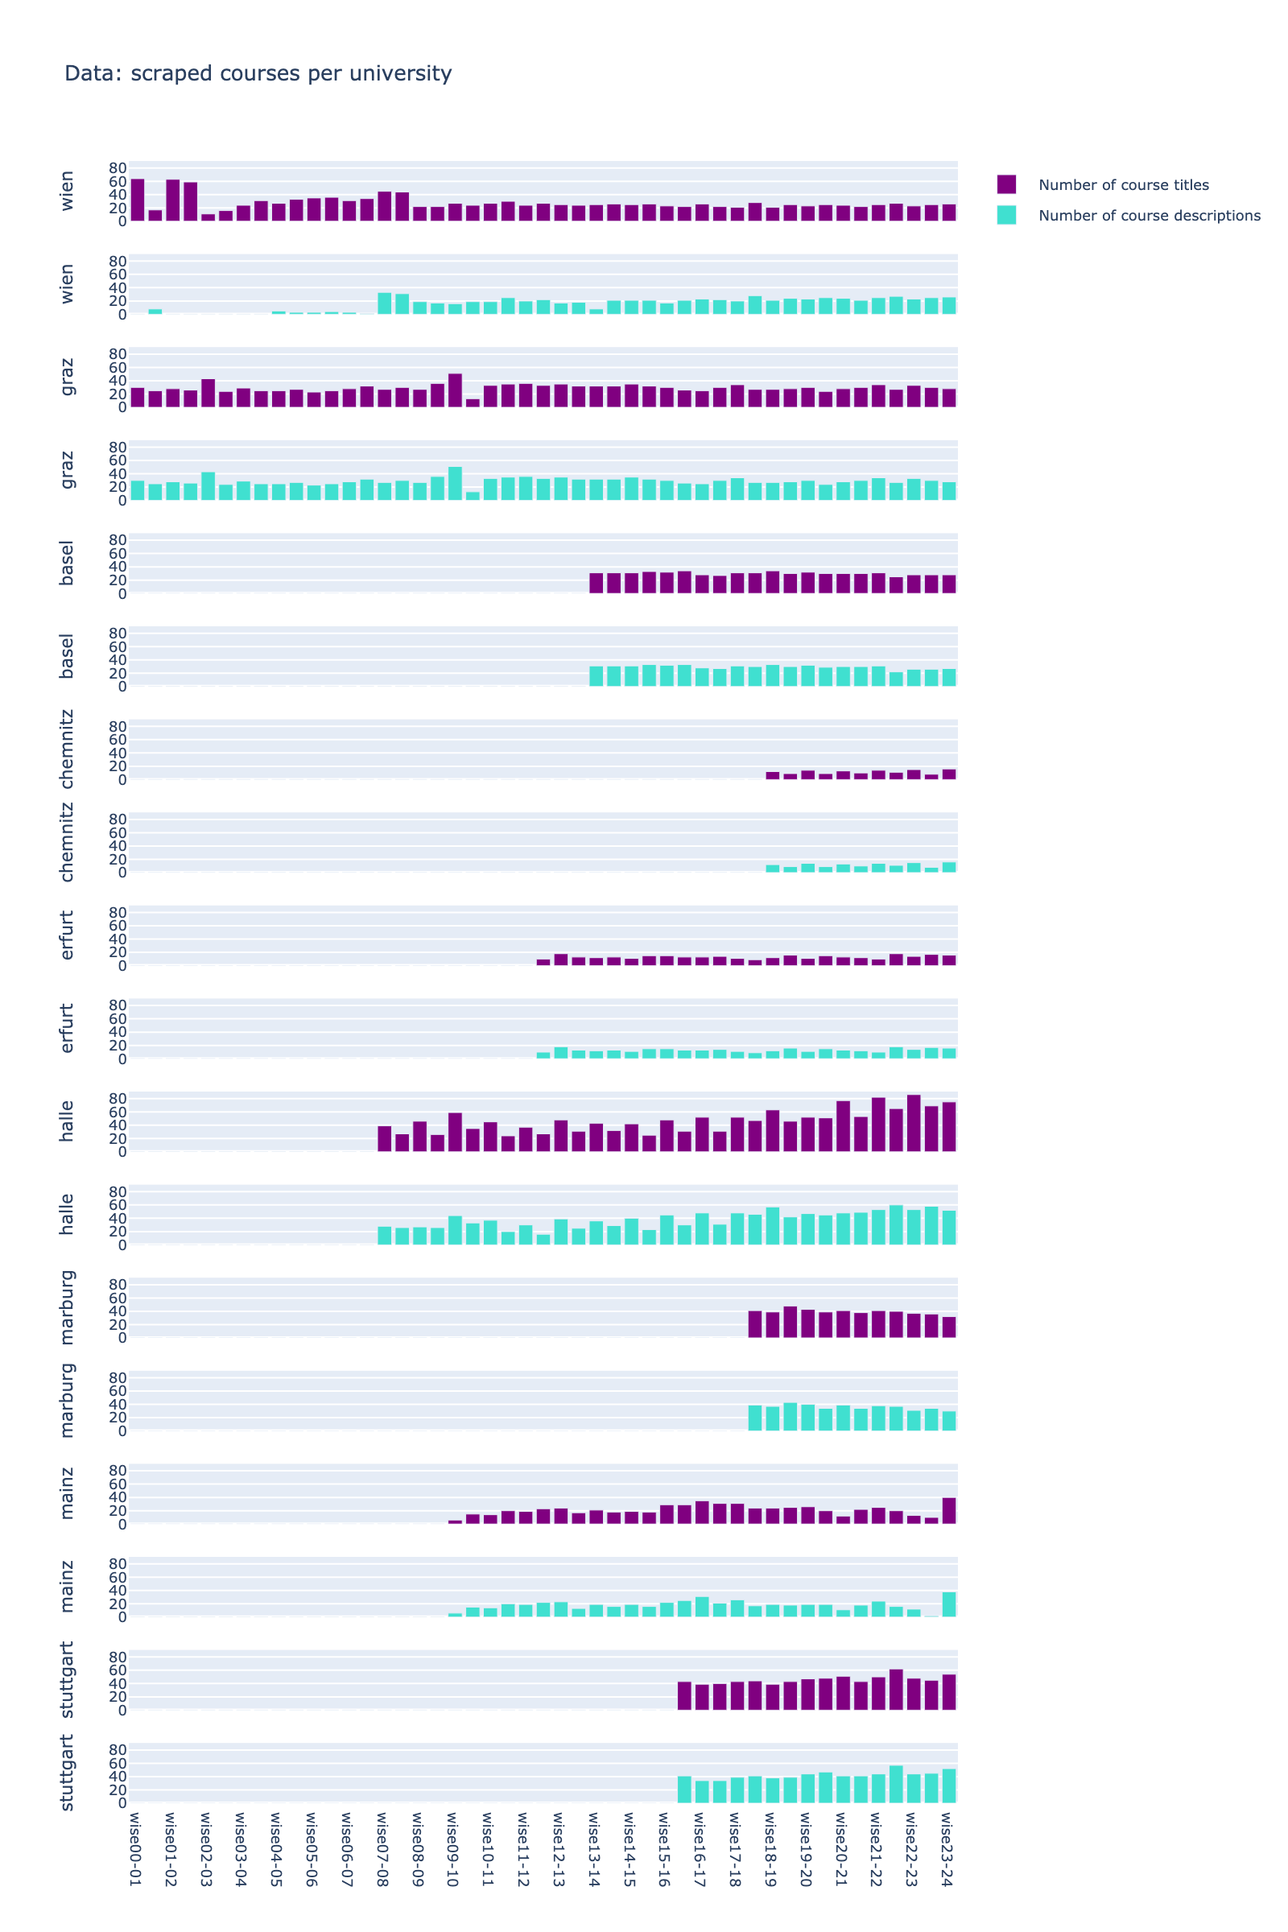
Datenerhebung: Übersicht über Stichprobe
Ausgewählte Universitäten:
 | Deutschland | Österreich | Schweiz
Auswahl | Neue Bundesländer: Halle, Chemnitz, Erfurt Alte Bundesländer: Mainz, Stuttgart, Marburg | Graz, Wien | Basel
Ausgelesene Veranstaltungen:
 | Titel | Beschreibung
Anzahl | 7229 | 6172
Token-Anzahl (insgesamt) | 54576 | 881491
Durchschnittliche Token-Anzahl | 7.5 | 142,8

Slide 7
Datenaufbereitung

Slide 8
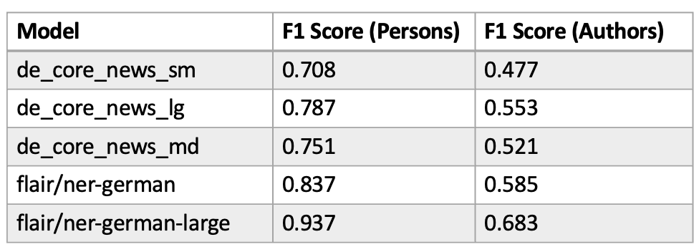
Datenaufbereitung: Named Entity Recognition von Personenbezeichnungen (NER PER)
händische Annotation von 54 zufällig ausgewählten Kursen (Beschreibung+Titel, sechs pro Uni)
 | Titel | Beschreibungen
Identifizierte Personen | 11 | 179
Davon Primärautor:innen | 8 | 94
Anteil Primärautor:innen an identifizierten Personen | ~73% | ~53%
Evaluation von NER-Modellen auf den händischen Annotationen
automatische Named Entity Recognition für alle Titel und Beschreibungen

Slide 9
Datenaufbereitung

Slide 10


Datenaufbereitung: Entity Linking
- internes Matching der identifizierten Entitäten
- Verknüpfung der Entitäten mit GND-Nummern in OpenRefine (teils automatisch, teils manuell)
- über GND-Daten: Abrufung u.a. von Ländercode(s), Beruf(en) und Geschlecht

Slide 11
Ergebnisse

Slide 12
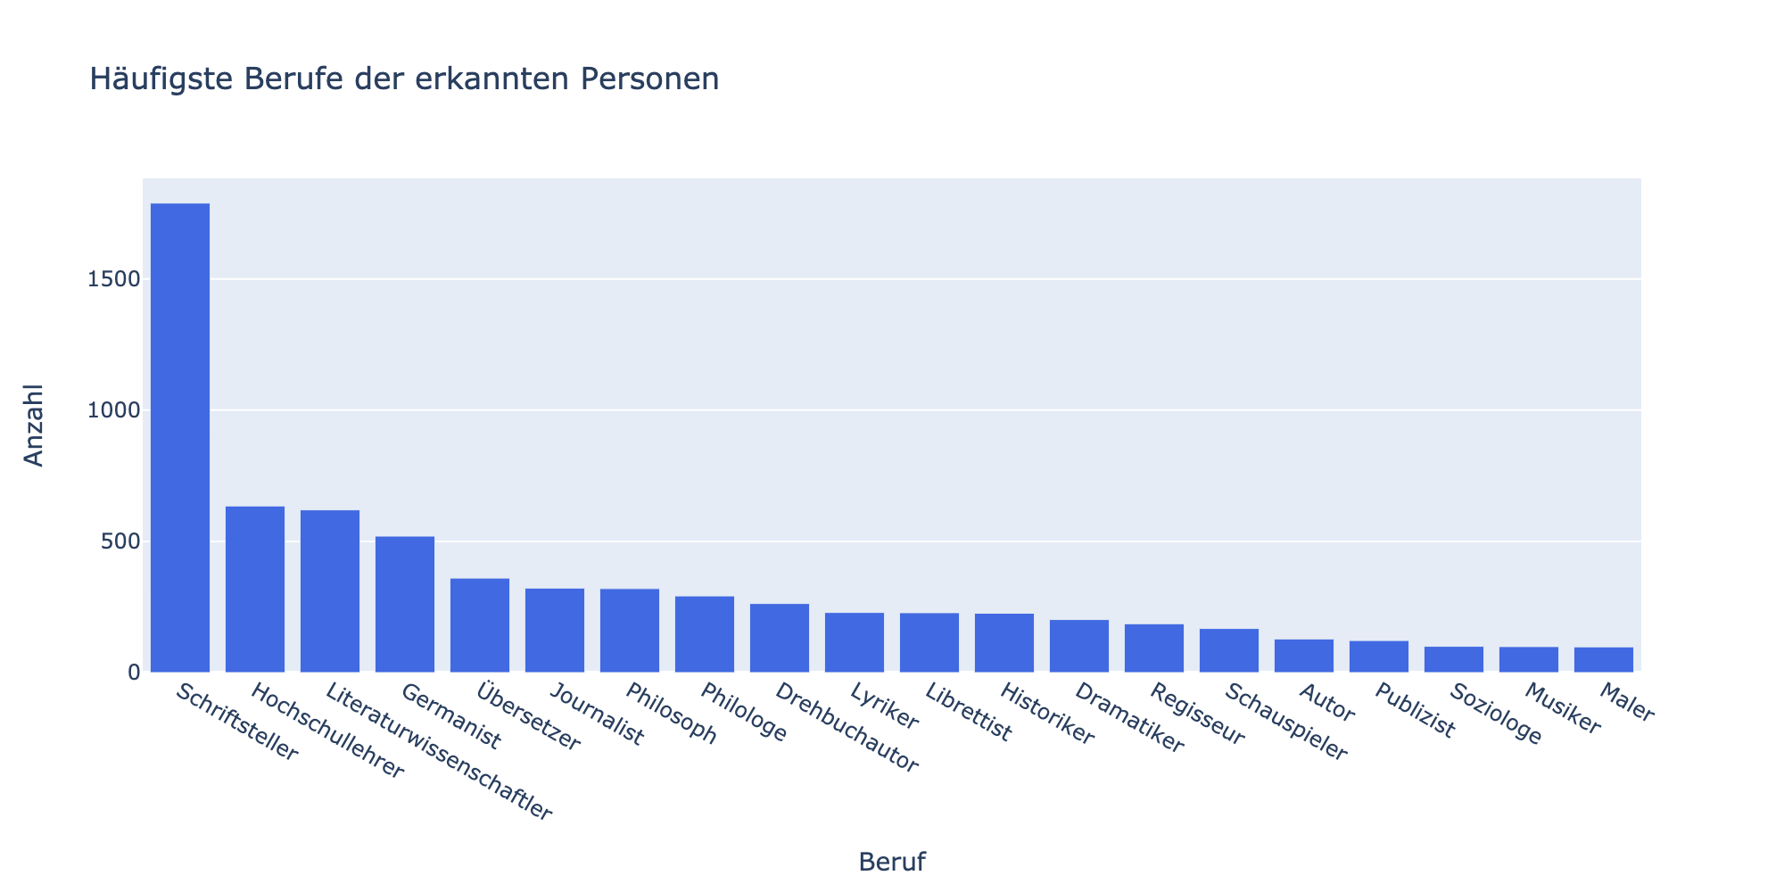
Identifizierte Personen und Autor:innen
4327 Personen bleiben nach dem Entitiy Linking übrig.
Davon 862 weiblich, 2785 männlich, bei 678 Geschlecht unbekannt.
Berufe der identifizierten Personen (generische Bezeichnung)
1820 haben als Beruf in der GND Schriftsteller, Lyriker, Erzähler, und/oder Dramatiker
Davon
439 Weiblich (~24%),
1345 Männlich (~74%)

Slide 13
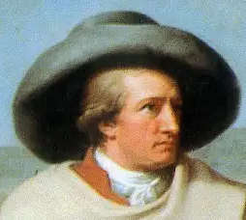
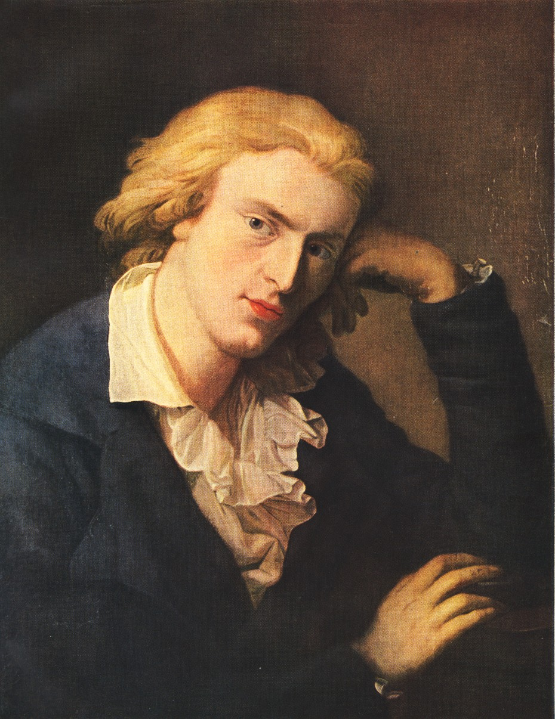
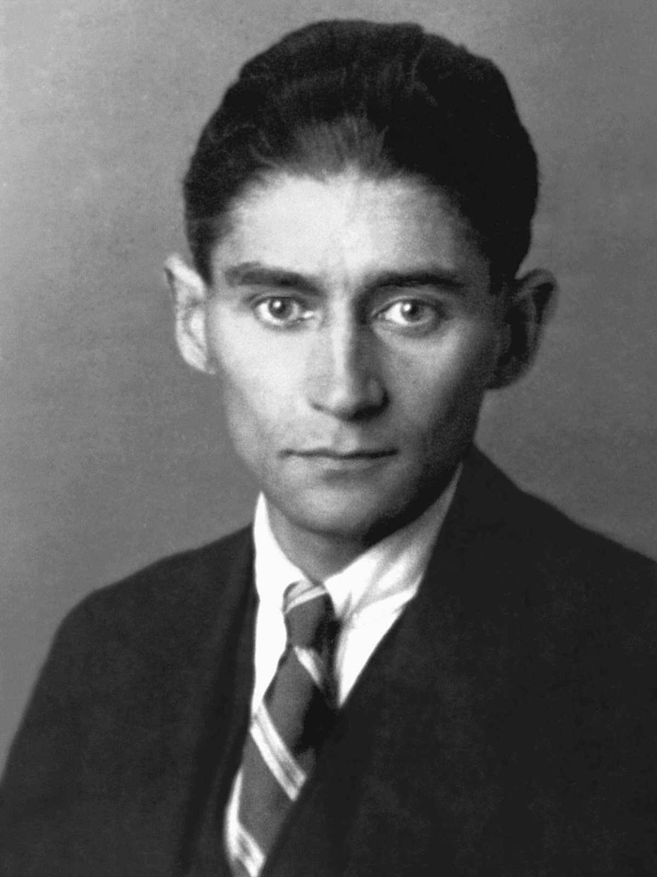
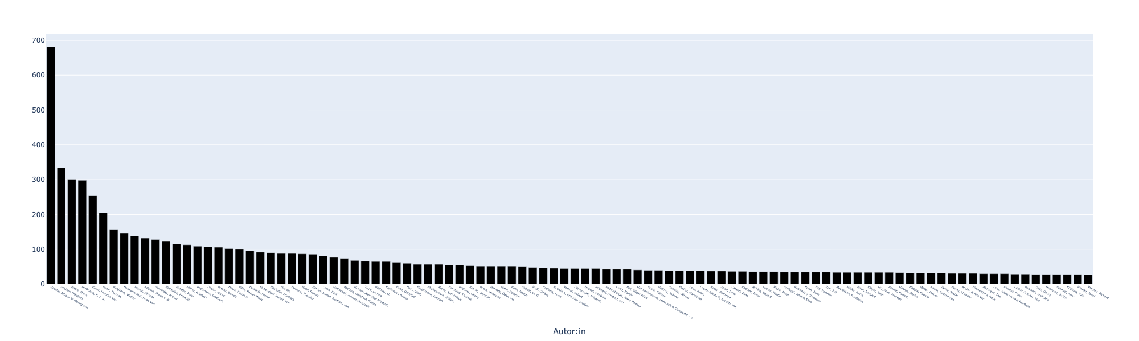
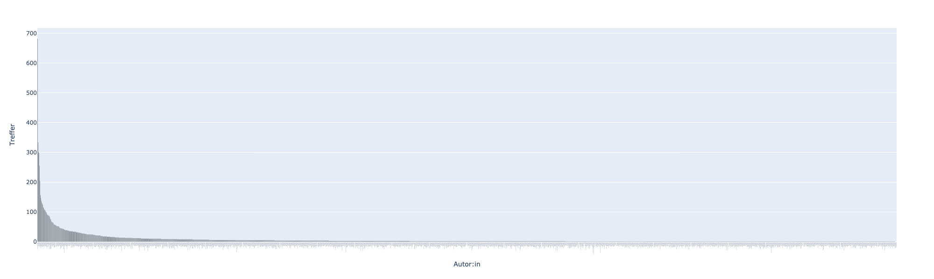
Wie oft werden die Autor:innen erwähnt?
Verteilung der Autor:innen nach der absoluten Menge ihrer Nennungen in allen Beschreibungen
Top 100 Autor:innen
Alle 1820 Autor:innen

Slide 14
Kanon und Gender
Durchschnittlicher Anteil an Nennungen in Inhaltsbeschreibungen (alle Unis):
Weiblich: ~17,9%
Männlich: ~81,7%
Durchschnittlicher Anteil an Nennungen in Kurstiteln (alle Unis):
Weiblich: ~13,6%
Männlich: ~86,4%

Slide 15
Kanon und Gender
Im Zeitraum Wise 18/19 bis Wise 23/24: Anteil an Nennungen in Inhaltsbeschr. pro Uni
 | wien | graz | basel | chemnitz | erfurt | halle | marburg | mainz | stuttgart
Total_Mentions | 656 | 324 | 740 | 167 | 172 | 1699 | 945 | 348 | 930
Anteil Weiblich an allen Erwähnungen | 0.267 | 0.276 | 0.141 | 0.129 | 0.087 | 0.162 | 0.237 | 0.122 | 0.194
Anteil Männlich an allen Erwähnungen | 0.722 | 0.717 | 0.846 | 0.850 | 0.890 | 0.834 | 0.757 | 0.858 | 0.796
Im Zeitraum Wise 18/19 bis Wise 23/24: Anteil an Nennungen in Titeln pro Uni
 | wien | graz | basel | chemnitz | erfurt | halle | marburg | mainz | stuttgart
Total_Mentions | 29 | 34 | 60 | 17 | 14 | 152 | 1 | 35 | 76
Anteil Weiblich an allen Erwähnungen | 0.458 | 0.19 | 0.088 | 0.0 | 0.2 | 0.107 | 0.0 | 0.124 | 0.144
Anteil Männlich an allen Erwähnungen | 0.542 | 0.81 | 0.912 | 1.0 | 0.8 | 0.889 | 1.0 | 0.848 | 0.856

Slide 16
Kanon und Gender
Durchschnittlicher Anteil an Nennungen in Inhaltsbeschreibungen (alle Unis):
Weiblich: ~17,9%
Männlich: ~80,8%
für deutsche Unis:
~15,5% Weiblich, ~83,1% Männlich
Durchschnittlicher Anteil an Nennungen in Kurstiteln (alle Unis):
Weiblich: ~14,6%
Männlich: ~85,1%
für deutsche Unis (hier ohne Marburg):
~11,5% Weiblich, ~87,9% Männlich

Slide 17
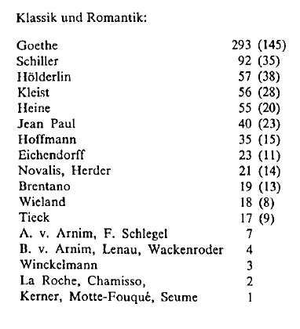
Kanon und Gender: Zum Vergleich
Daten aus Hein 1990
Zeitraum 1970 bis 1986/87
je ein Semester pro Studienjahr
Auszählung für 21 deutsche Universitäten
Veranstaltungen, die sich speziell einer Autorin/einem Autor widmen
 | Hein ings. | Hein Top ~100** | Erw. in Titel* insg. | Titel* Top 100 | Reclam Leseliste (2020)***
Anteil weiblich | 8,5% | 5,1% | 11,5% | 20% | 8%
Anteil männlich | 91,5% | 94,9% | 87,9% | 79%
*nur dt. Unis, jeweils ab Wise 18/19
** (mindestens 4 Veranstaltungen)
*** (Zählung nach Wernli)

Slide 18
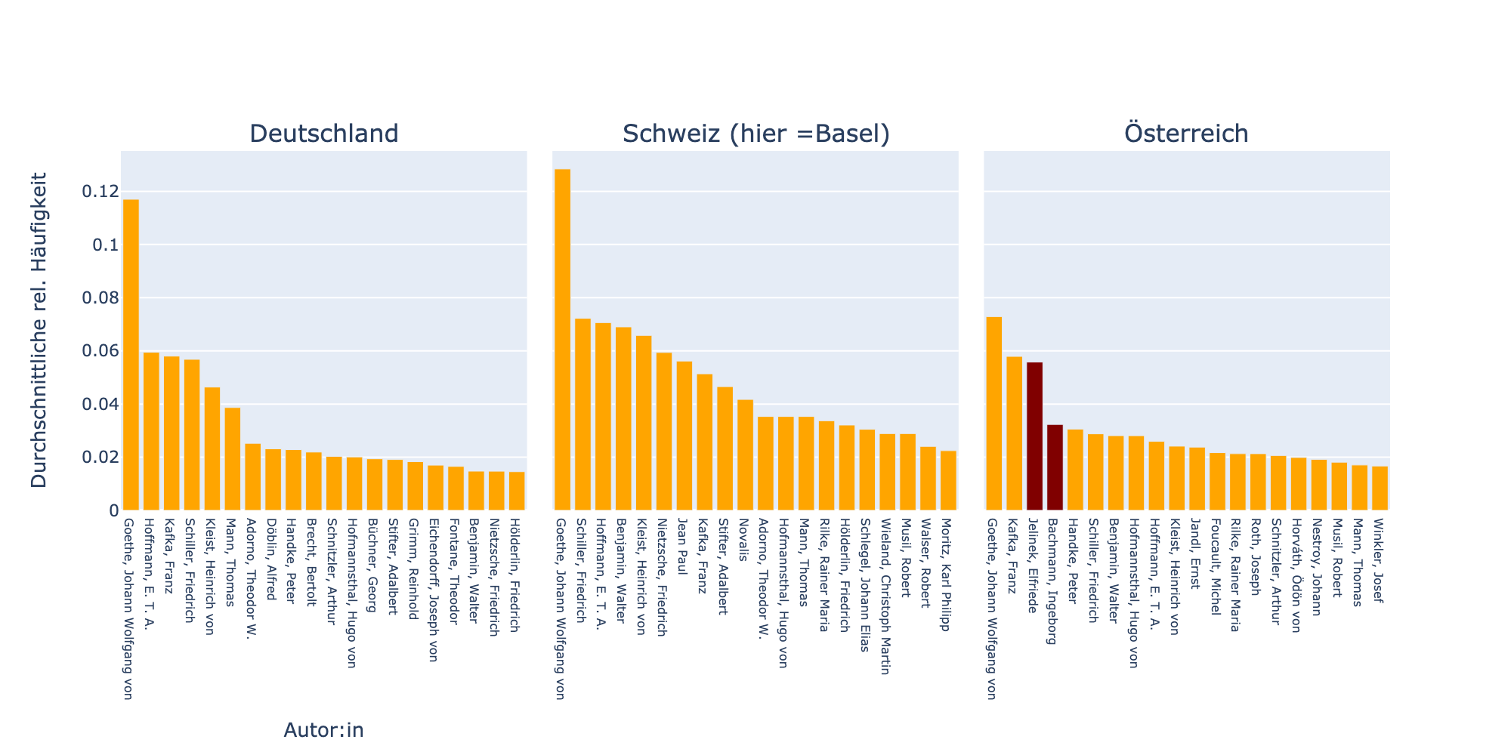
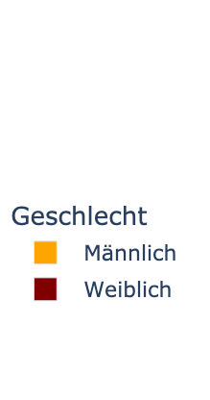
Kanon und Nation
Spitze von 20 Autor:innen nach Land
(Durchschnitt der relativen Häufigkeiten)

Slide 19
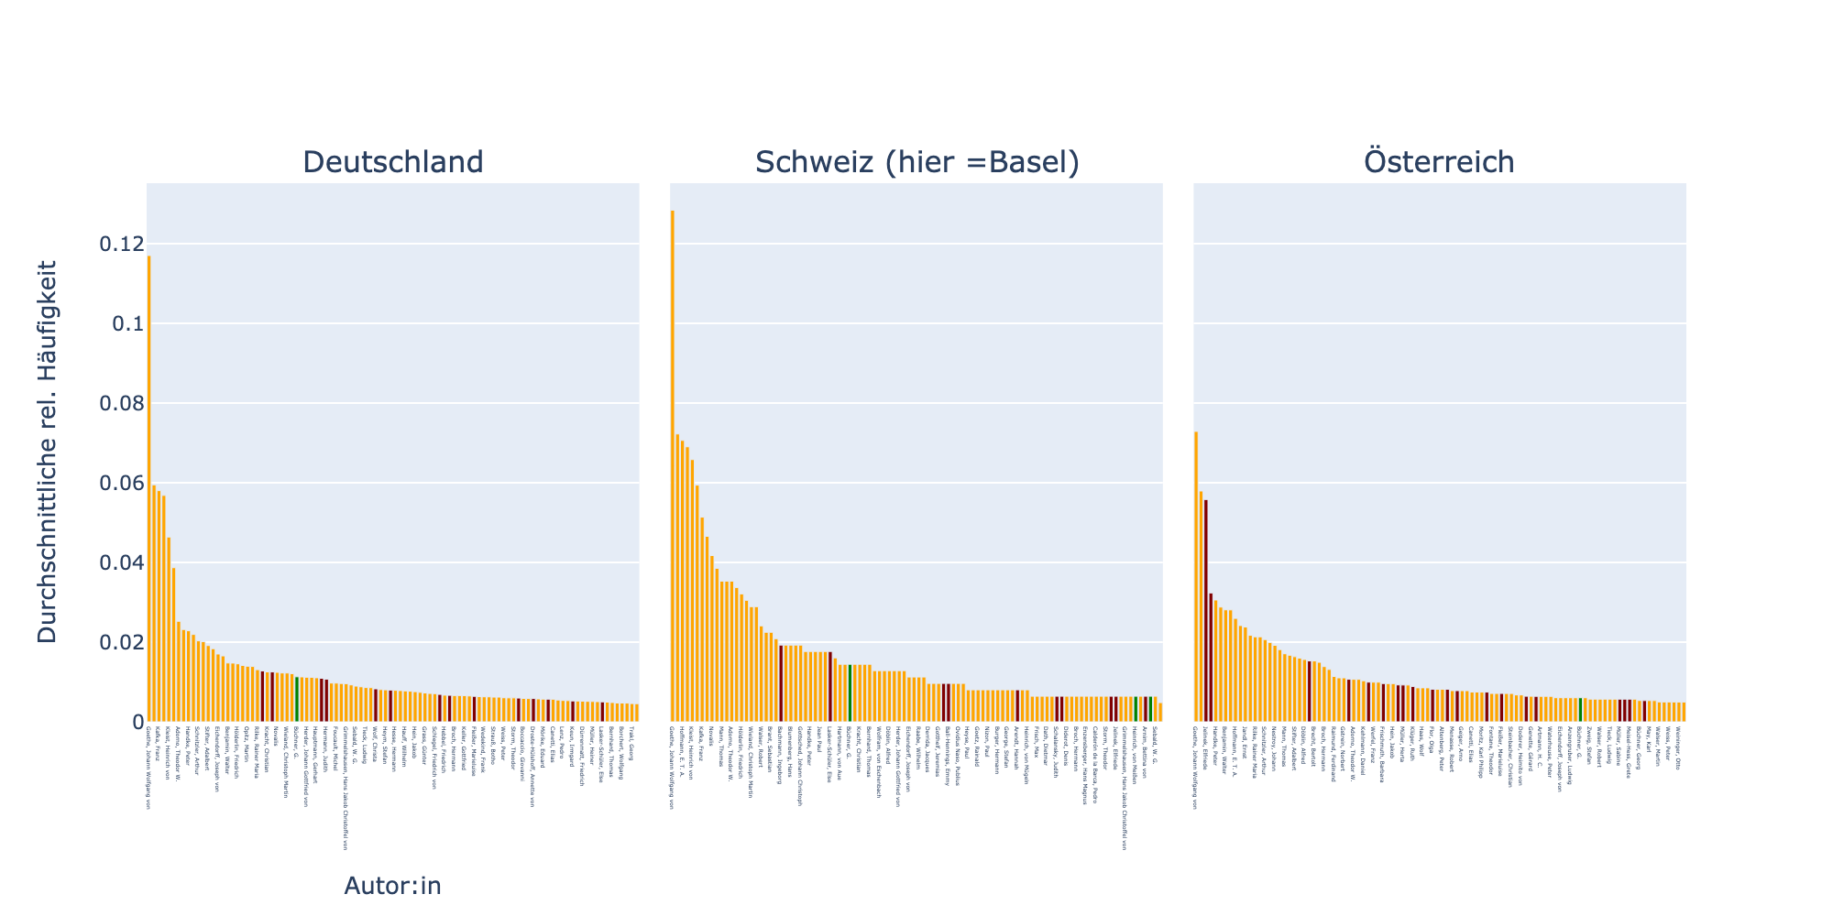
Kanon und Nation
Spitze von 100 Autor:innen nach Land
(Durchschnitt der relativen Häufigkeiten (Inhalt))
Jelinek
Bachmann
Bachmann
Seghers
Jelinek
Bachmann
Lasker-Schüler
Mayröcker
Hermann
Röggla
Ebner-Eschenbach
Ball-Hennings
Notes:
D: Bachmann, Seghers, Jelinek, Hermann, Wolf, Müller, La Roche, Arnim, Fleißer, Zeh, Droste, Arendt, Keun, Lasker-Schüler

Slide 20
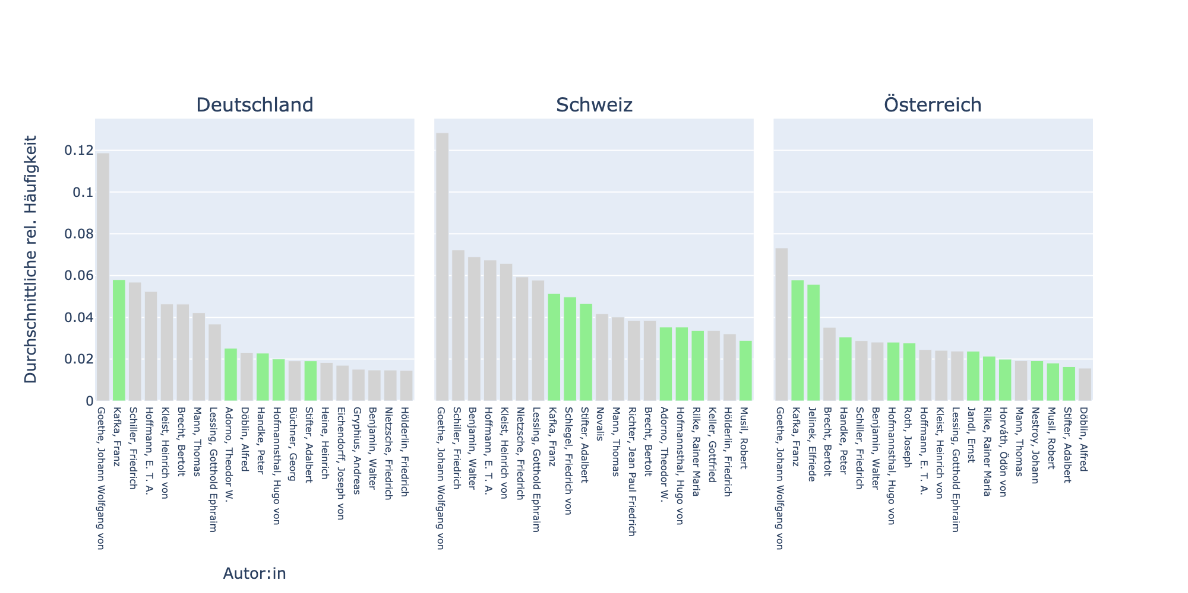
Kanon und Nation
Kendalls Tau
Top | D-Ö | D-S | Ö-S
100 | 0.2305 | 0.4562 | 0.1094
Spitze von 20 Autor:innen nach Land
(Durchschnitt der relativen Häufigkeiten (Inhalt))
Autor mit GND-Ländercode Österreich

Slide 21
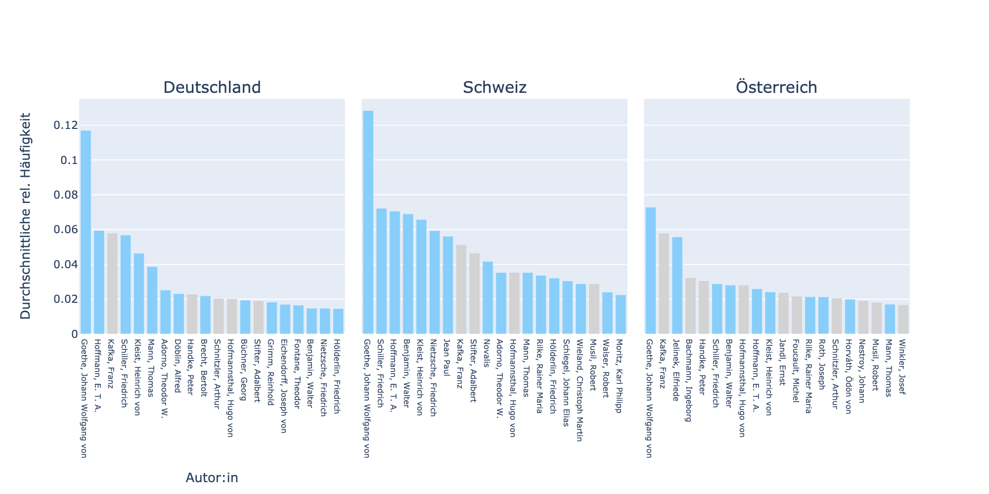
Kanon und Nation
Kendalls Tau
Top | D-Ö | D-S | Ö-S
100 | 0.2305 | 0.4562 | 0.1094
Spitze von 20 Autor:innen nach Land
(Durchschnitt der relativen Häufigkeiten (Inhalt))
Autor mit GND-Ländercode Deutschland

Slide 22
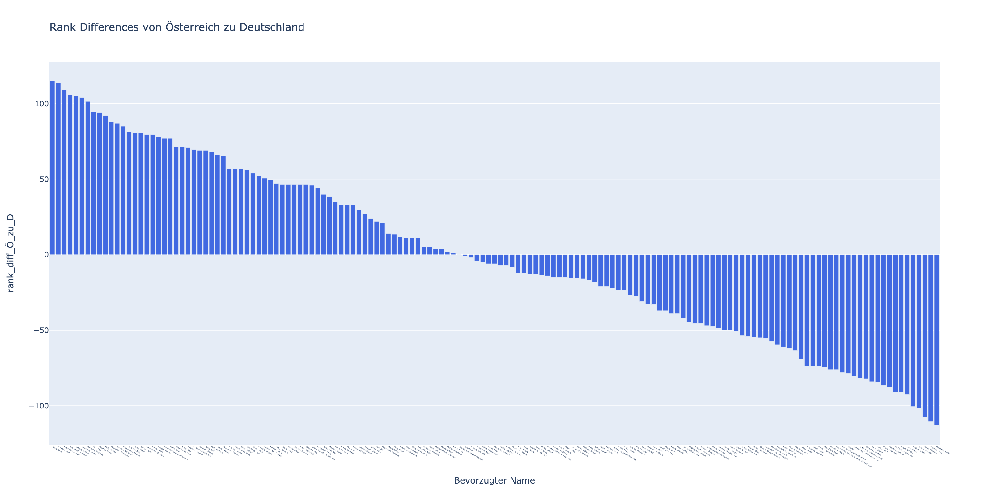
Kanon und Nation
Welche Autoren sind in Österreich verglichen mit Deutschland besonders wichtig und umgekehrt?
Rangunterschiede von Österreich zu Deutschland
hoher Rang in Österreich, niedriger Rang in Deutschland
Kafka
Anna Seghers
Goethe
Judith Hermann
Handke
Schiller
H. Mann
Josef Winkler
Ernst Jandl
hoher Rang in Deutschland, niedriger Rang in Österreich

Slide 23
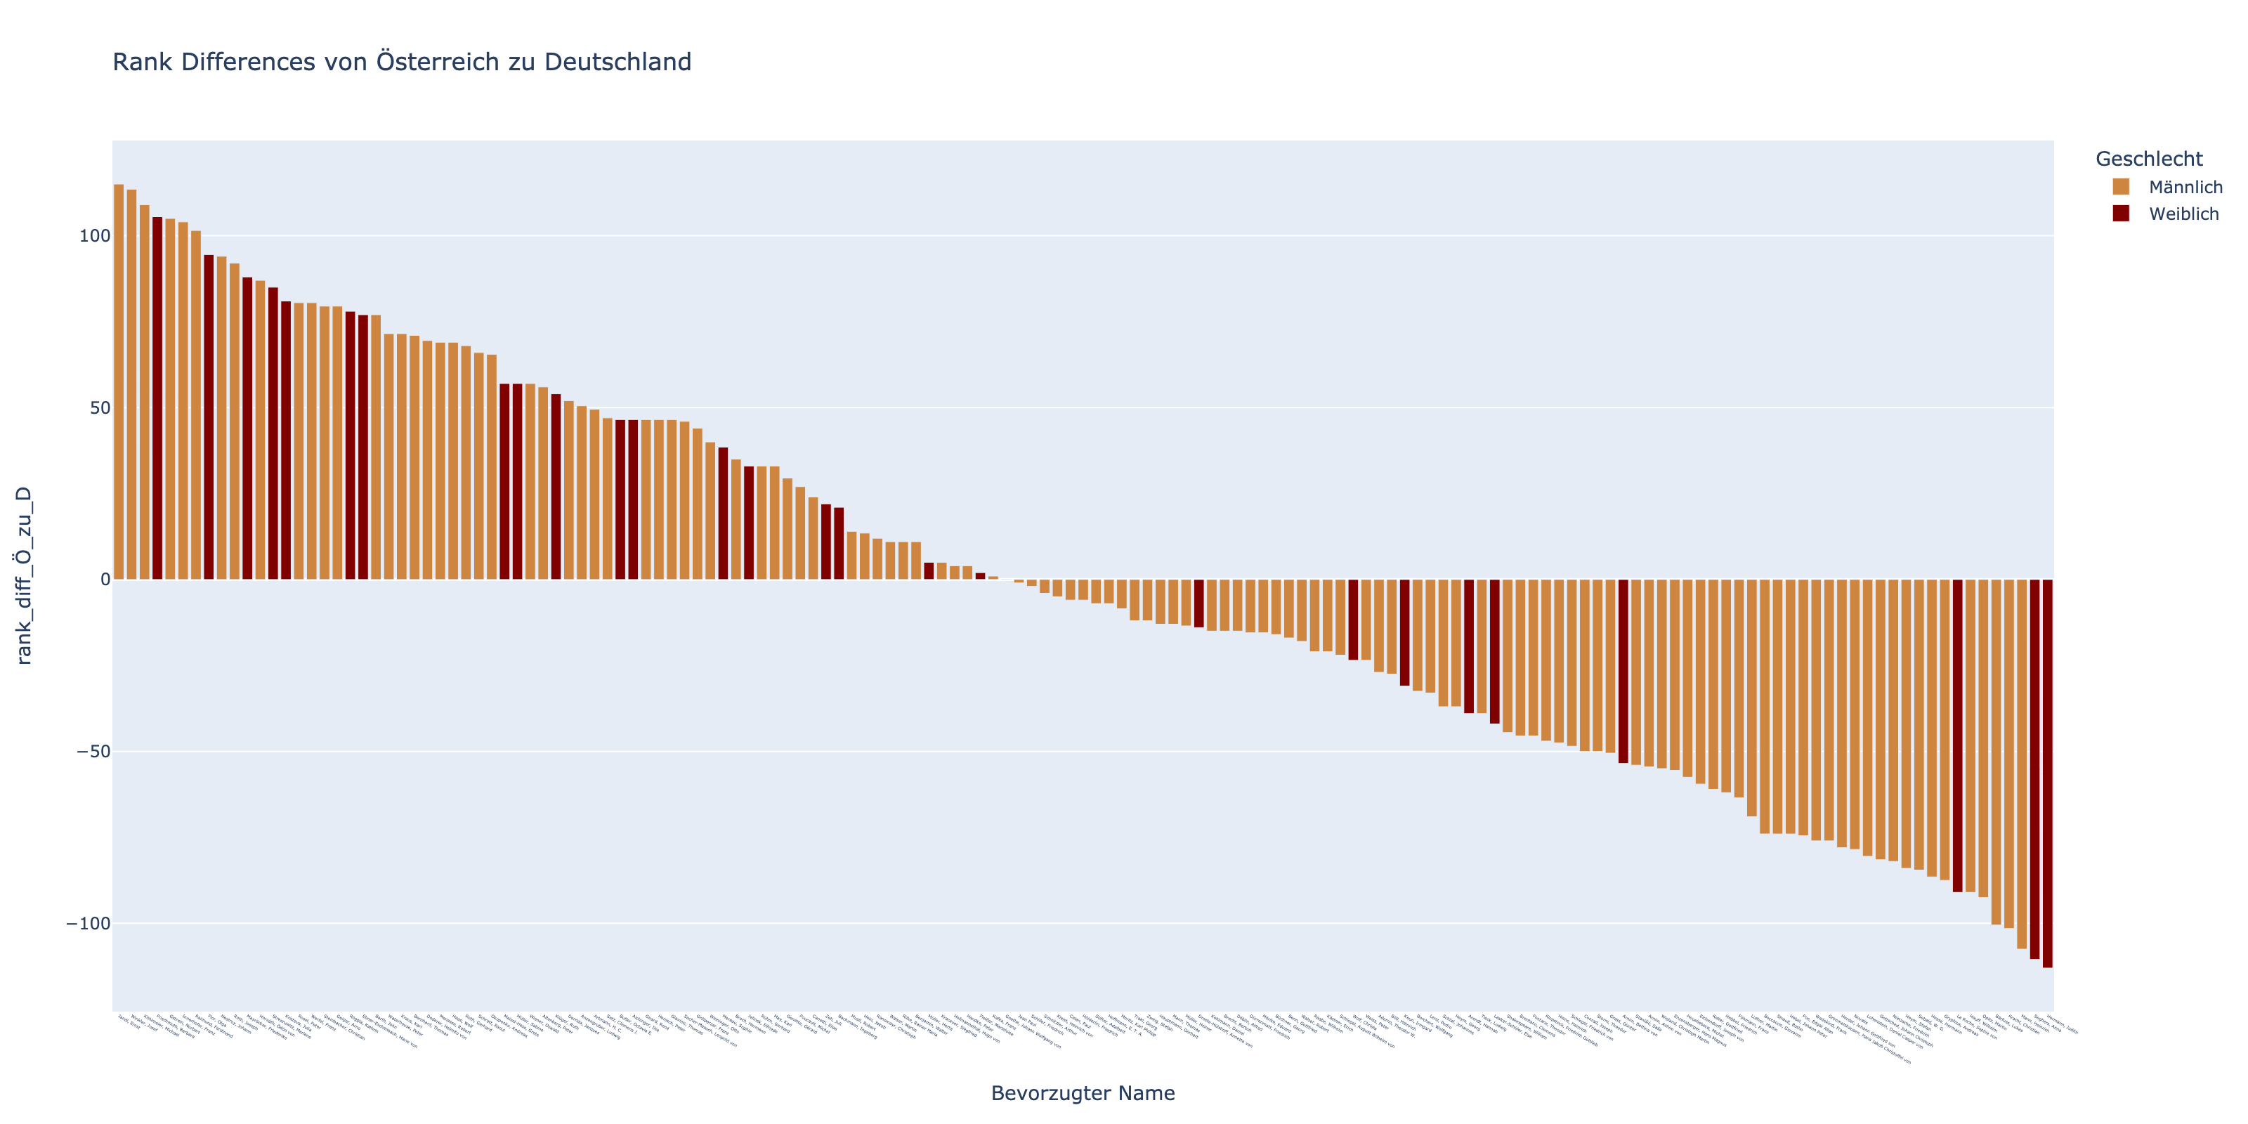
Kanon und Nation
Rangkorrelation (Kendalls Tau) zwischen Autor:innen mit den höchsten Werten zwischen Nationen
Top | D-Ö | D-S | Ö-S
20 | 0.3249 | 0.4787 | 0.136
50 | 0.2206 | 0.4731 | 0.0917
100 | 0.2305 | 0.4562 | 0.1094
Rangunterschiede von Österreich zu Deutschland
Judith Hermann
Anna Seghers
Heinrich Mann
Friederike Mayröcker
Ernst Jandl
Barbara Frischmuth
Sophie von La Roche

Slide 24
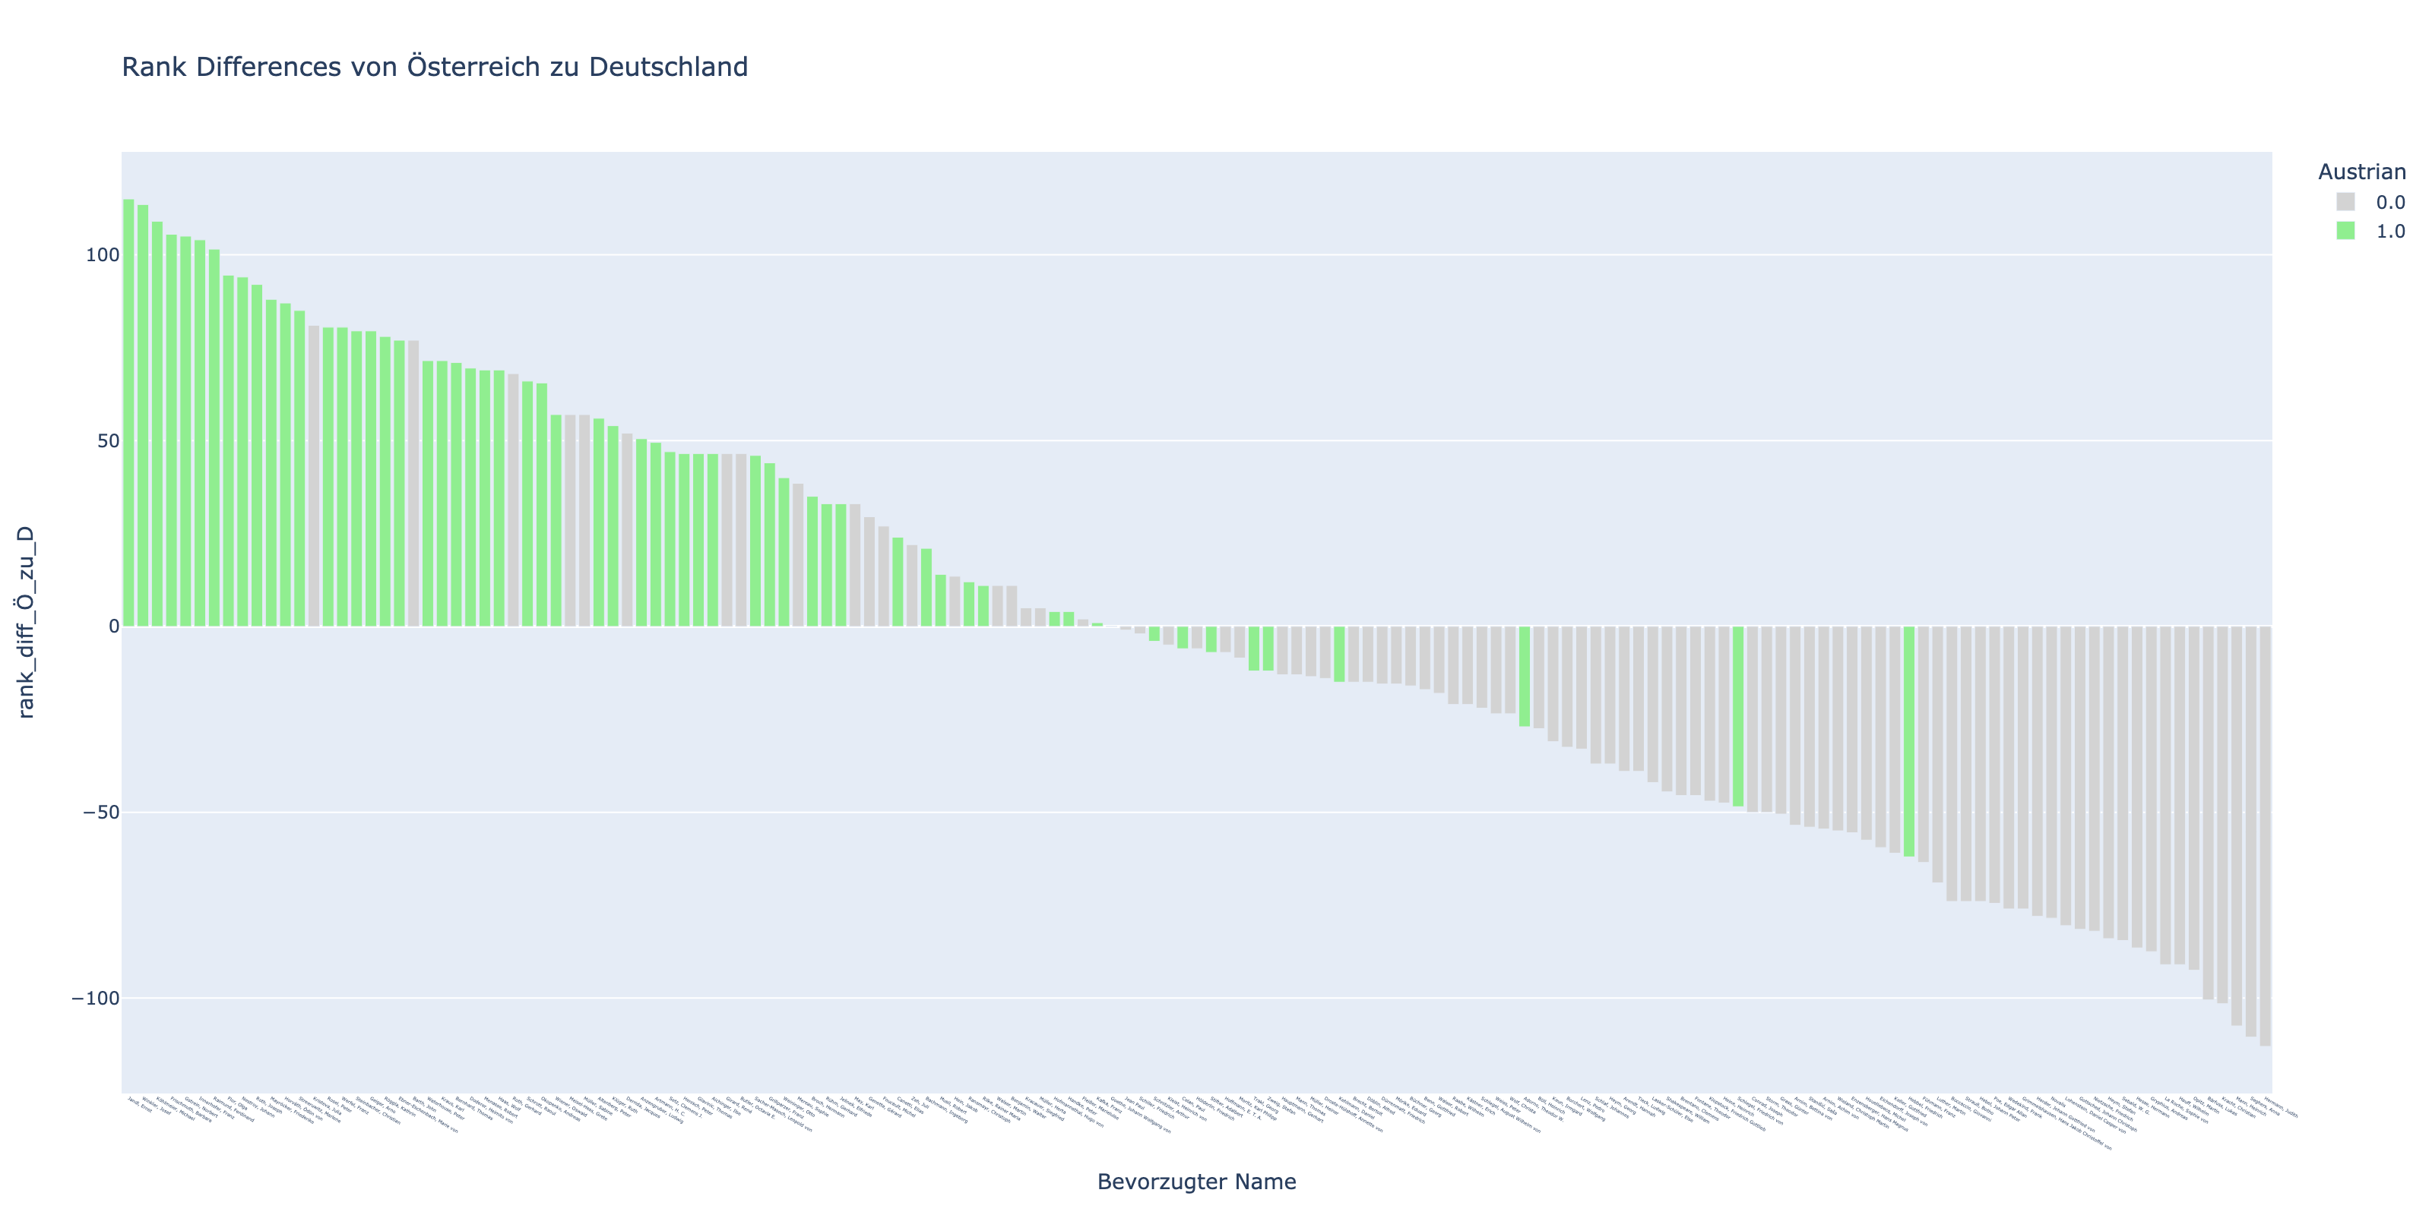
Kanon und Nation
Welche Autoren sind in Österreich verglichen mit Deutschland besonders wichtig und umgekehrt?
Rangunterschiede von Österreich zu Deutschland
Autor mit GND-Ländercode Österreich

Slide 25
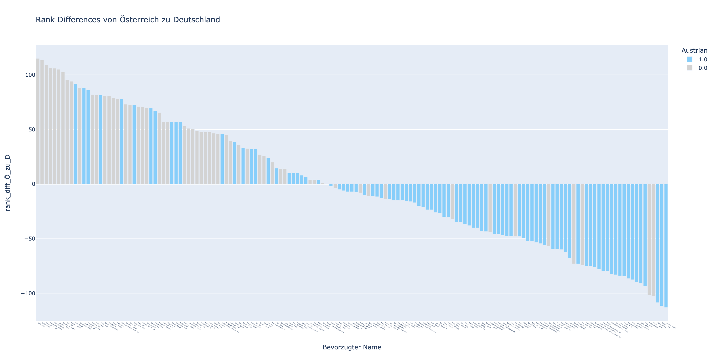
Kanon und Nation
Welche Autoren sind in Österreich verglichen mit Deutschland besonders wichtig und umgekehrt?
Rangunterschiede von Österreich zu Deutschland
J. Roth
Autor mit GND-Ländercode Deutschland
Ö.v. Horváth

Slide 26
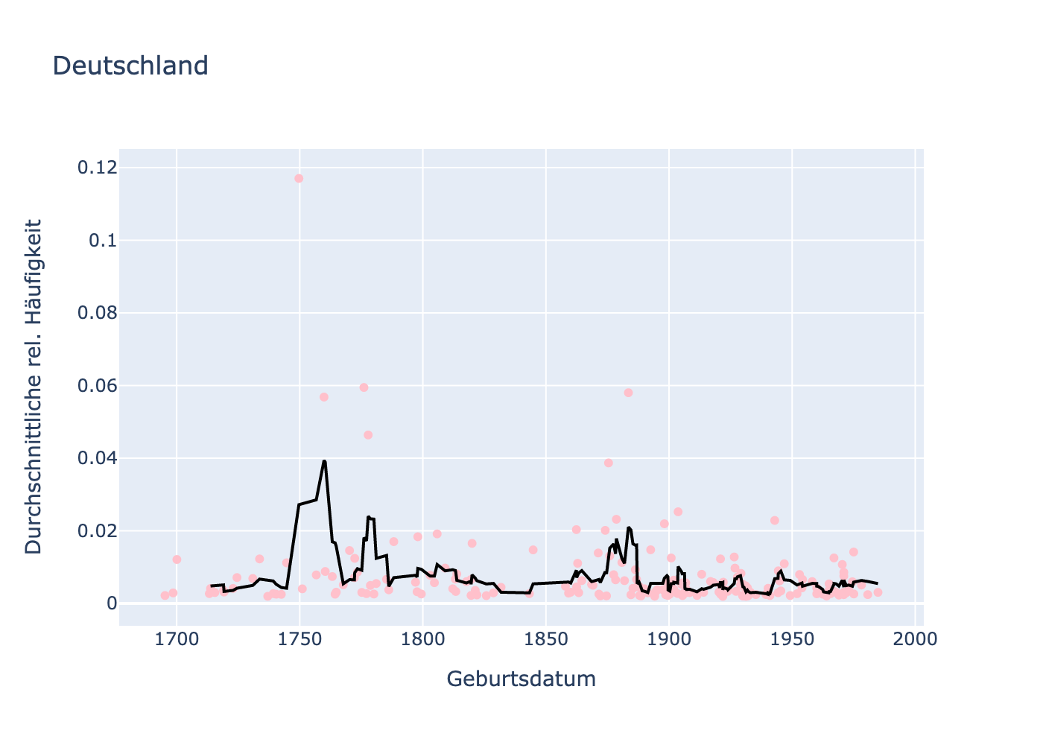
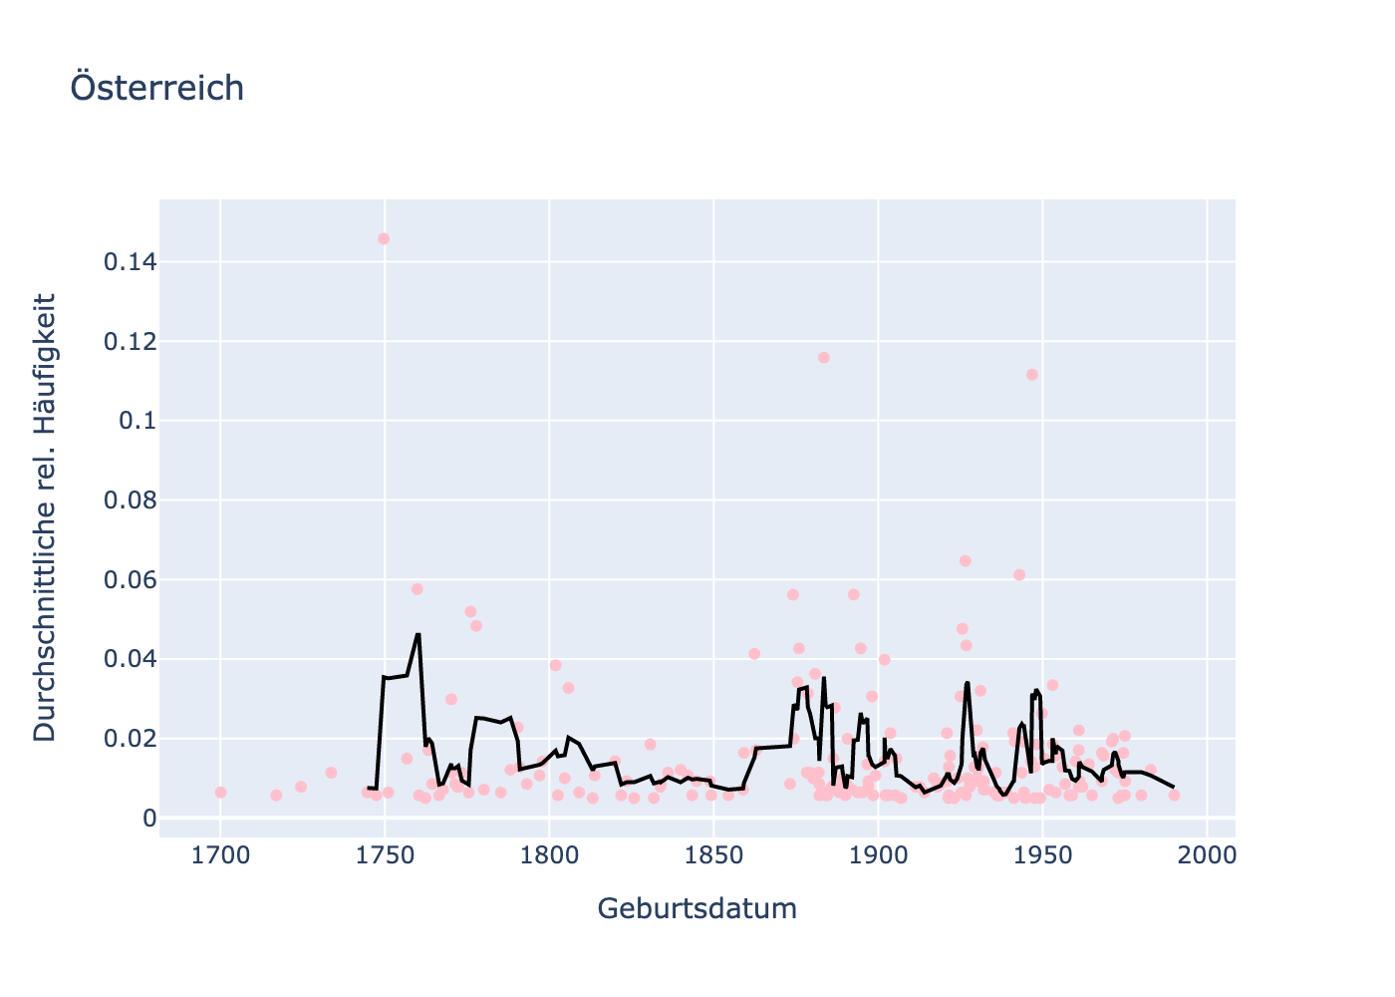
Kanon und Epoche (Geburtsjahr der Autoren)
Geburtsdaten und durchschnittliche relative Häufigkeit der Autor:innen

Slide 27
Zusammenfassung Ergebnisse
🇦🇹🇩🇪 Unterschiede vor allem zwischen österreichischen und deutschen Unis
🇦🇹 österreichische Unis behandeln mehr:
österreichische Autor:innen
Frauen
verschiedene ~Epochen
🇩🇪 Frauenanteil bei dt. Unis heute höher als in den 70er/80er Jahren (Anteil unter Top 100 ca. vervierfacht)
👑 Goethe über Zeit und Nationen hinweg unangefochten Platz 1

Slide 28
Anhang

Slide 29
Literatur
Griese, Sabine, Hrsg. Die Leseliste. Kommentierte Empfehlungen. Überarb. Neuaufl. Stuttgart, 2020.
Hein, Jürgen. „Kanon-Diskussion in Literaturdidaktik und Öffentlichkeit Eine Bestandsaufnahme“. In Literaturdidaktik, Lektürekanon, Literaturunterricht, herausgegeben von Gerd Labroisse, 311–46. Amsterdamer Beiträge zur neueren Germanistik, 30 = 1990. Amsterdam: Rodopi, 1990.
Wernli, Martina. „Projekt Leseliste“, 2022.

Slide 30
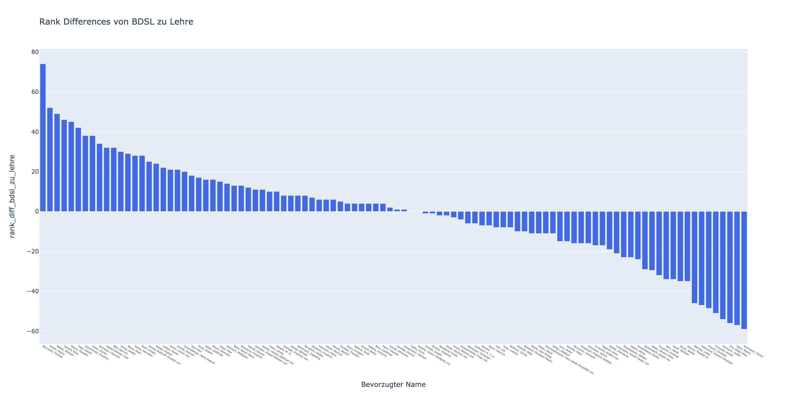
(deutscher) Forschungskanon und Lehrkanon
 | Top 20 | Top 100 | Top 200
Kendalls Tau | 0.221 | 0.420 | 0.471
hoher Rang bei BDSL-Treffern,
niedriger bei Erwähnungen in Kursbeschreibungen
Goethe
Daniel Kehlmann
Thomas Mann
Schiller
Martin Opitz
Benn
Kafka
Kleist
Wilhelm Raabe
Heiner Müller
Thomas Bernhard
niedriger Rang bei BDSL-Treffern,
hoher bei Erwähnungen in Kursbeschreibungen

Slide 31
Zusammenfassung Vorgehen
Listen von Germanistik-studiengängen
Zufallsauswahl der Unis
Scrapen der KVVs (Titel+Beschreibungen)
Verarbeitung:
Zufallsauswahl aus
Named Entity Recognition
Named Entity Linking
Beschränkung auf Autor:innen
Auswertung

Slide 32
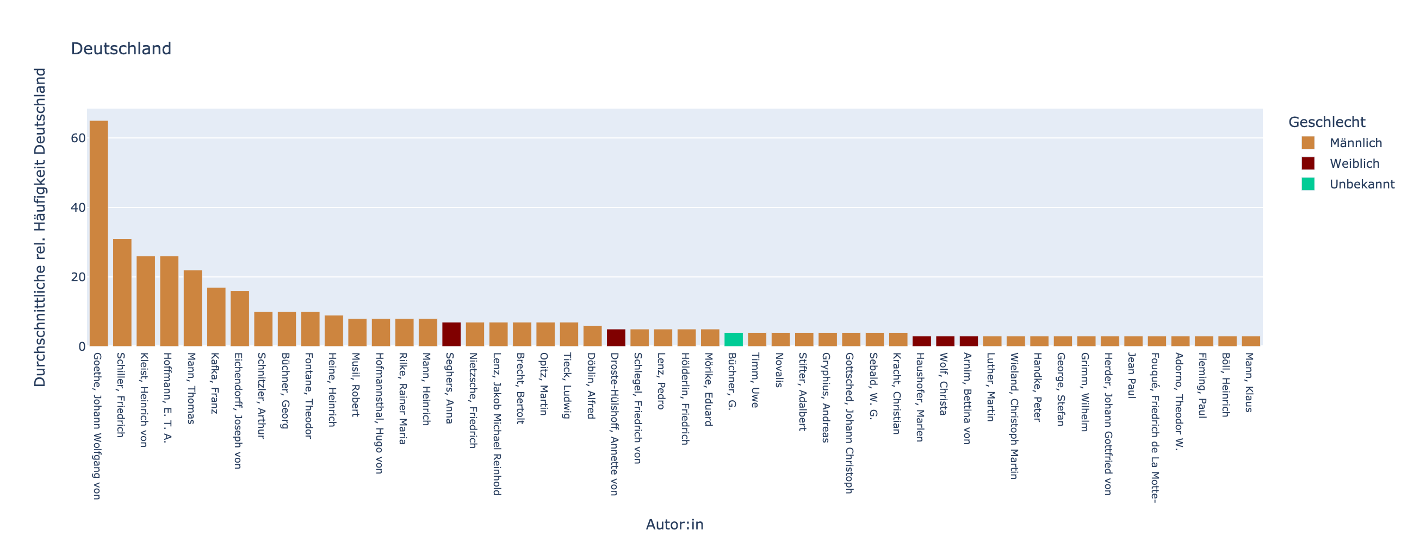
Top 50 D: Kurstitel absolut

Slide 33
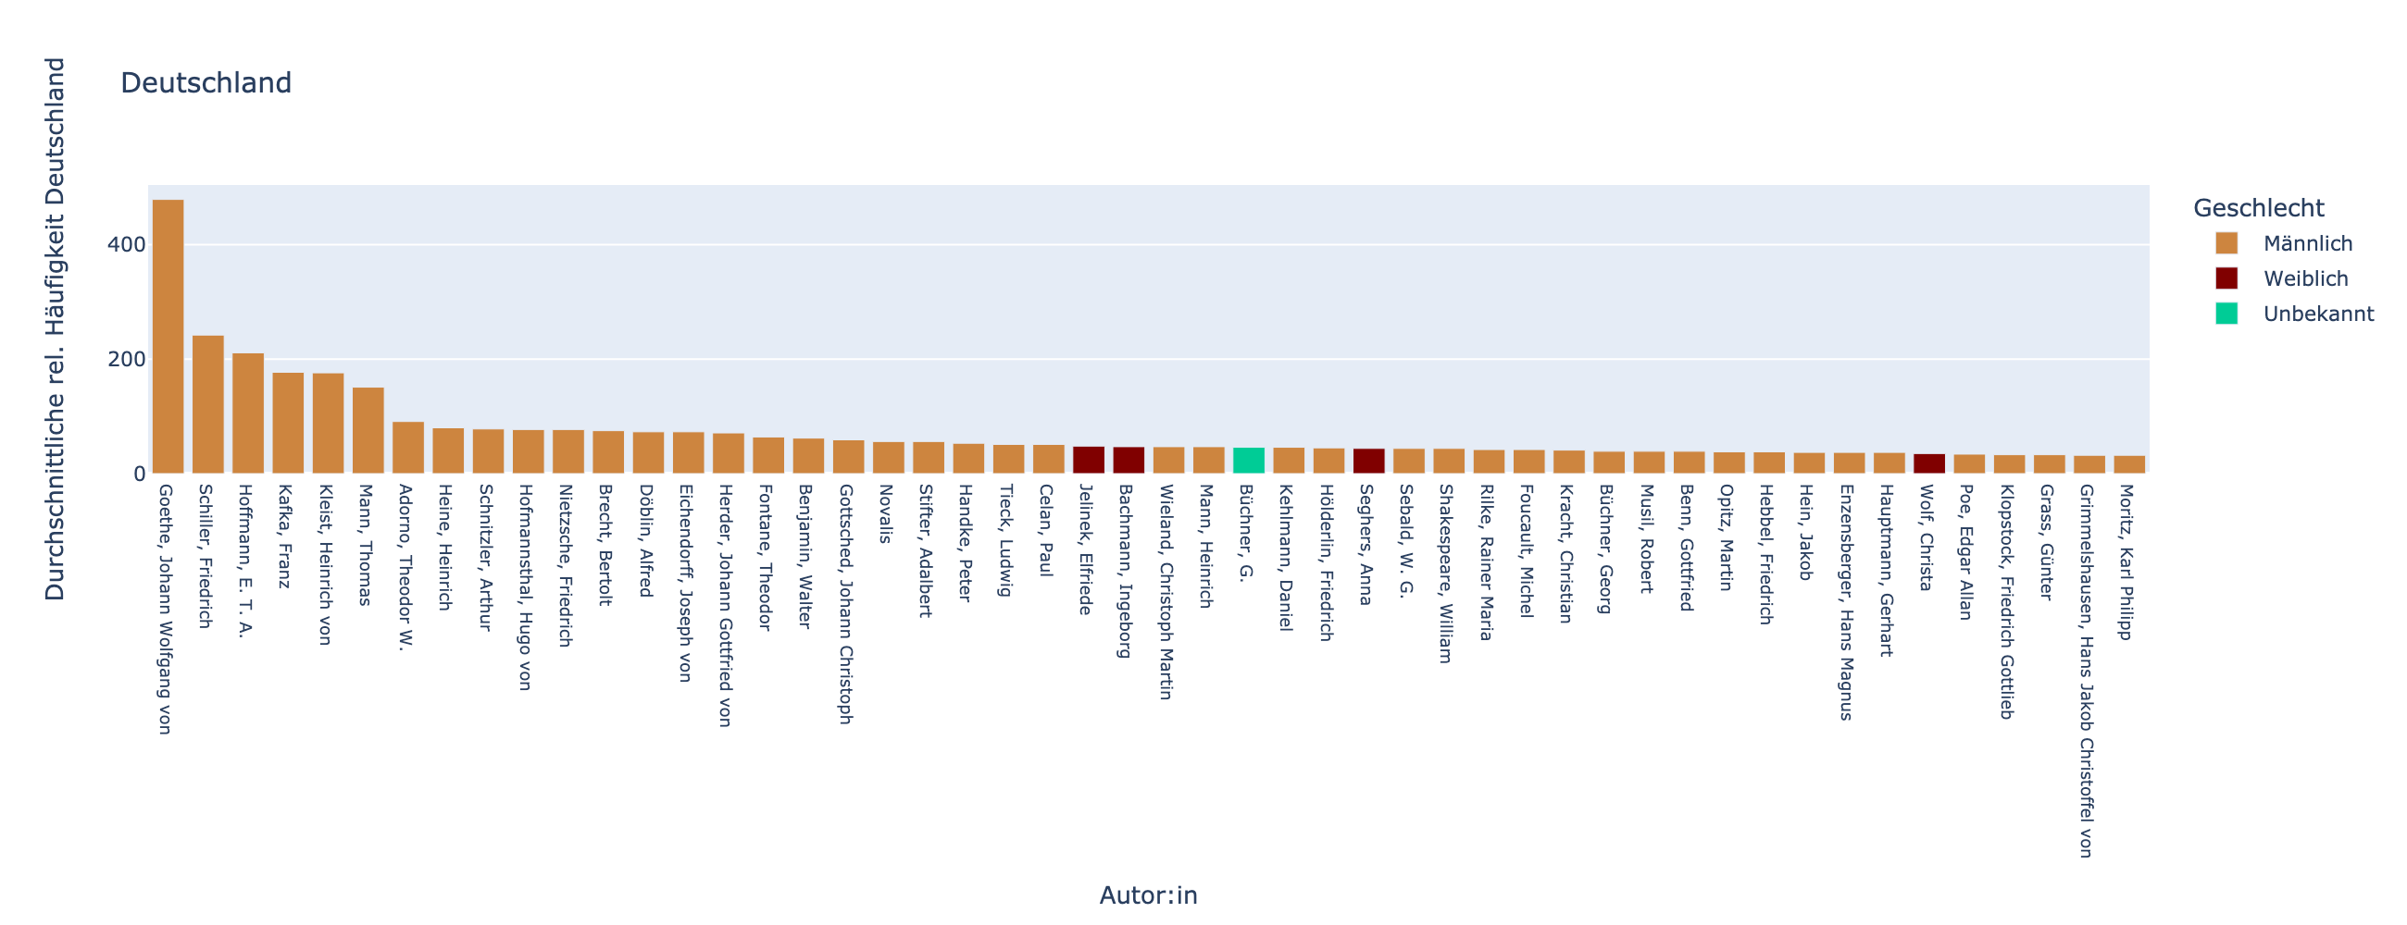
Top 50 D: Kursinhalt absolut

Slide 34
Spitze von 100 Autoren nach Land

Slide 35
Kanon und Epoche (Geburtsjahr der Autoren)
Geburtsdaten und durchschnittliche relative Häufigkeit der Autor:innen

Slide 36
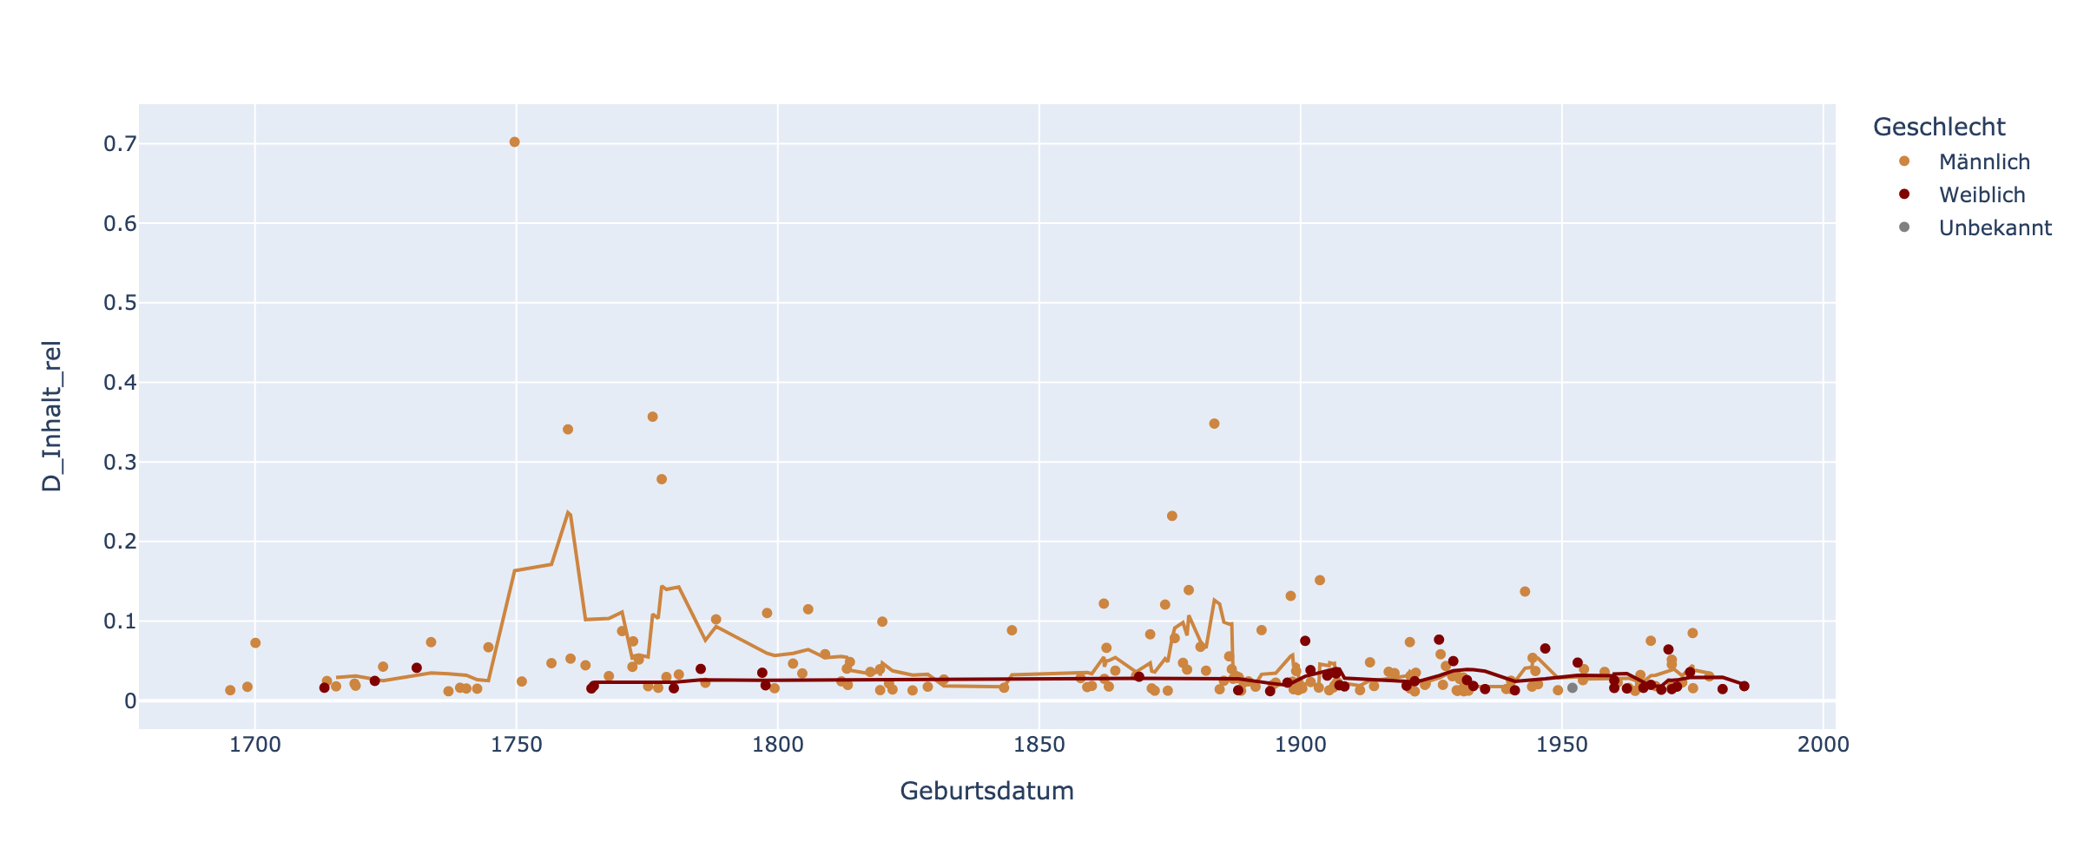
Kanon und Epoche (Geburtsjahr der Autoren)
Geburtsdaten und durchschnittliche relative Häufigkeit der Autor:innen

Slide 37
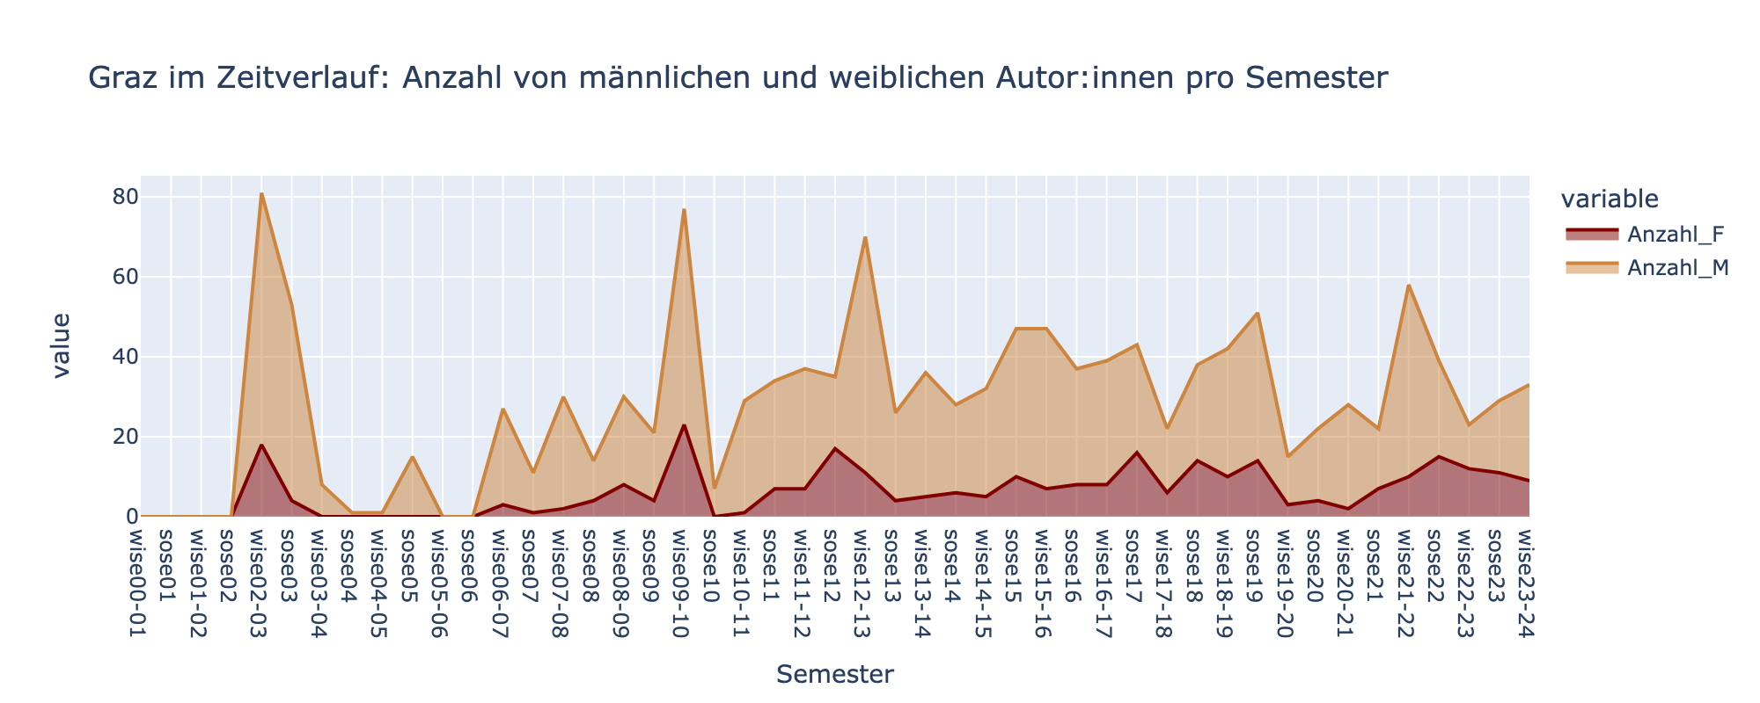
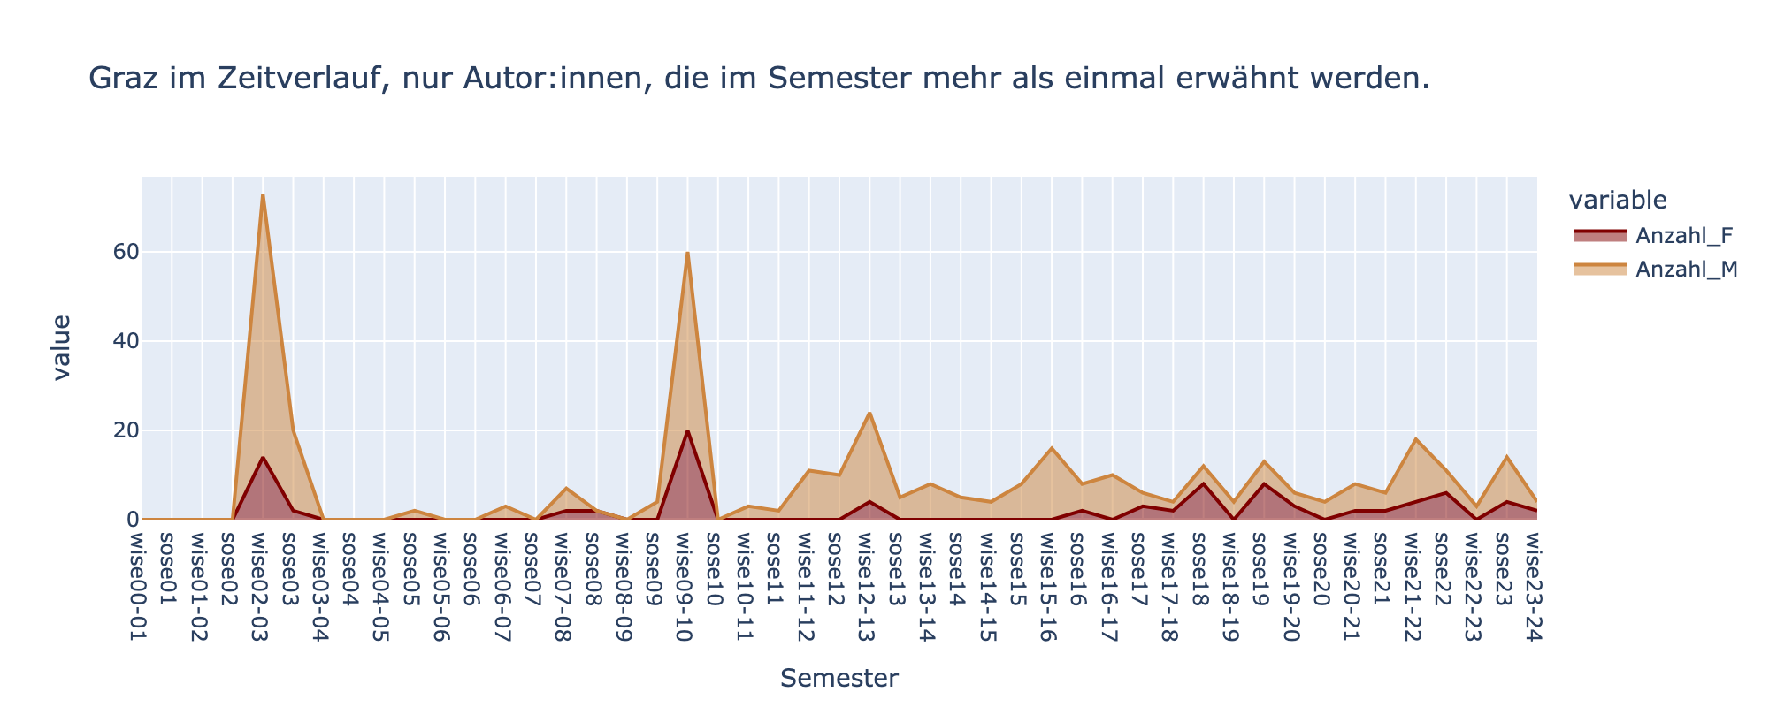
Kanon über die Zeit

Slide 38
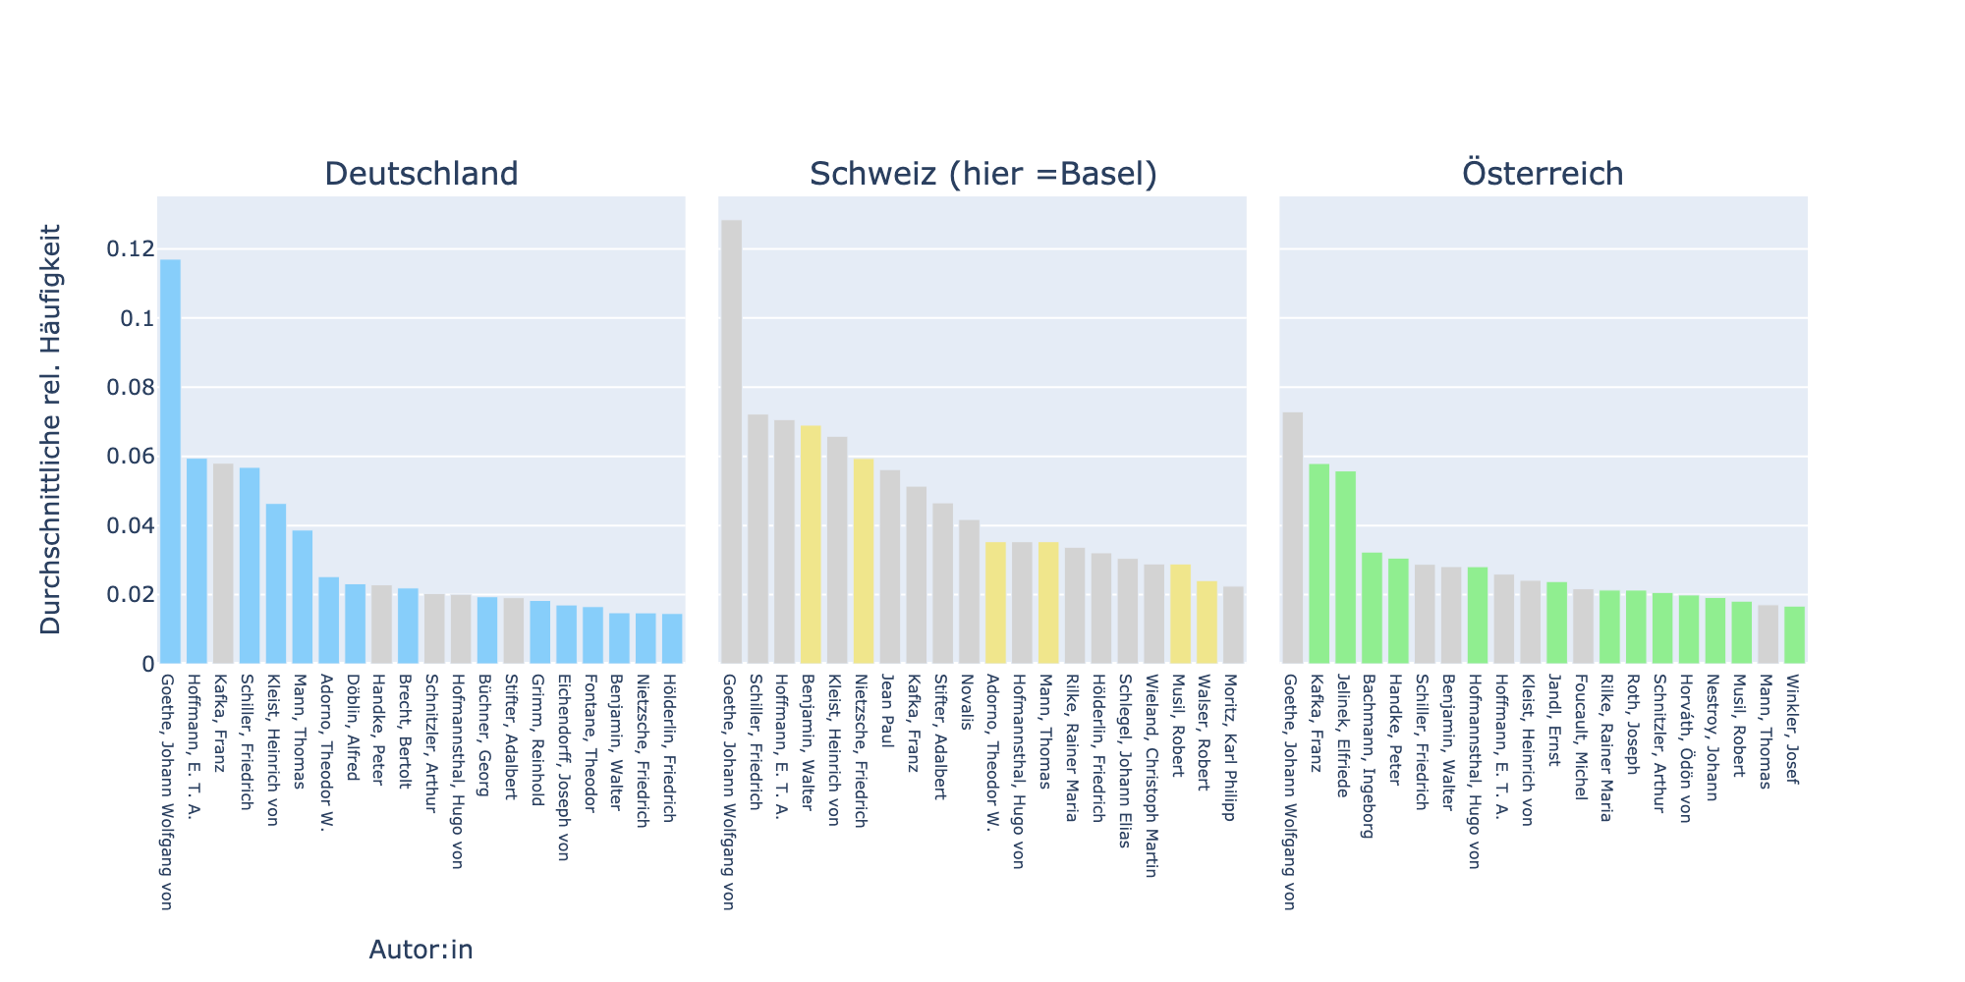
Kanon und Nation
Rangkorrelation (Kendalls Tau) zwischen Autor:innen mit den höchsten Werten zwischen Nationen
Top | D-Ö | D-S | Ö-S
20 | 0.3249 | 0.4787 | 0.136
50 | 0.2206 | 0.4731 | 0.0917
100 | 0.2305 | 0.4562 | 0.1094
Spitze von 20 Autor:innen nach Land
(Durchschnitt der relativen Häufigkeiten)
Farbliche Hervorhebung:
jeweiliges Land als Wohnland angegeben

Slide 39
Datenerhebung: Blick ins Material
Neuere dt. Lit.: Prager dt. Literatura
Die von der Jahrhundertwende bis in die 1930er Jahre entstandene deutschsprachige Literatur Prags ist ein einzigartiges Phänomen: Getragen von einer im wesentlichen deutsch-jüdischen Minderheit in einer immer kleiner werdenden Sprachinsel zeichnet sie sich durch ein Nebeneinander verbrauchter literarischer Klischees und literarischer Emanationen von Weltgeltung aus. Die Ursachen liegen in den besonderen Bedingungen einer "littérature mineure", der Koexistenz von Urbanismus, Modernismus und Provinzialismus und der missglückten nationalen Synthese zwischen Tschechen, Juden und Deutschen. Leseliste: Franz Kafka: Beschreibung eines Kampfes. (Fischer Tb 12445, 8,20.-) Rainer Maria Rilke: Zwei Prager Geschichten. (Insel Tb 235, 6,70.-) Gustav Meyrink: Der Golem. (Ullstein Tb, 5,20.-) Paul Leppin: Daniel Jesus (Elfenbein Verlag, 18,60.-) Melchior Vischer: Sekunde durch Hirn. (Ed. Text+Kritik, 14,40.-) Hermann Ungar: Die Verstümmelten (Verlag Maas/Bugrim, 12,90.-) Egon Erwin Kisch: Der rasende Reporter.(Aufbau Tb., 9,30.-) Hermann Grab: Der Stadtpark. (Verlag Neue Kritik, Euro 17,50.-) Gilles Deleuze/Félix Guattari: Kafka. Für eine kleine Literatur. (es Nr.807), S. 24-39 (auch als Kopie) Günther Anders: "Kafka, pro und contra." In: Ders.: Mensch ohne Welt. (C.H.Beck, 11,90.-), S. 45-131 Außerdem wird ein Reader mit Texten von W. Haas, F. Janowitz, F. Kafka, R. M. Rilke, J. Urzidil, F. Werfel, L. Winder u.a. zur Verfügung gestellt.
05.067.111/778/780/ MNDL/SFNL I/II/EUL-3: Wielands Agathon
Voraussetzungen / Organisatorisches: Voraussetzungen zur Teilnahme an diesem Seminar sind die Bereitschaft zur eigenständigen und aktiven Mitarbeit in Kleingruppen sowie zur sorgfältigen Lektüre des Romans (700 Seiten). Inhalt: Christoph Martin Wielands ‚Geschichte des Agathon‘ (1766/67) wurde von Zeitgenossen zu einem der wichtigsten deutschsprachigen Romane des Jahrhunderts erklärt, der sich in seiner kompletten Bedeutung möglicherweise erst folgenden Generationen erschließen würde. Doch wie können wir heute, 250 Jahre später, Zugang zu diesem dichten Text mit seinen zahlreichen Anschlüssen an verschiedenste Romantraditionen finden (philosophischer, psychologischer, historischer, Entwicklungs-, Abenteuer-, Liebesroman)? Welche Fragestellungen, Themen und Motive sind aus Sicht der heutigen Literaturwissenschaft relevant? Das Seminar zielt darauf ab, gemeinsam eigene Fragestellungen und Methoden zur Erschließung des Romans zu entwickeln. Literatur: Wieland, Christoph Martin: Geschichte des Agathon. Hg. v. Klaus Manger. Berlin: Deutscher Klassiker Verlag 2010.
NdL: Schillers klassische Dramen
„Das Werk lebt“! (F. Schiller in der Vorrede zu Don Karlos, 1785) Schüler*innen lesen sie, nationale und internationale Theater spielen sie, wir alle zitieren sie (s. unten): Friedrich Schillers klassische Dramen gehören bis heute zu den bekanntesten ihrer Art. Das verdanken sie nicht nur ihrer im Wortsinn ‚vorbildhaften‘ Formstrenge, der rhetorischen Brillanz ihres Verfassers und dem tragischen Pathos, sondern auch der überzeitlichen Bedeutsamkeit der verhandelten, allgemein-menschlichen Fragestellungen: Welchen Wert hat Freundschaft? Welchen Ausweg gibt es aus ausweglosen Situationen? Sind Emotionen in Machtpositionen Schwäche? Ist Gewalt aus Notwehr gerechtfertigt? Wie funktioniert und welchen Preis hat individuelle/kollektive Freiheit? Und welche Rolle spielt die Kunst dabei? Aller Formstrenge zum Trotz ist Schillers dramatischer Stil vielfältig, selbst in den ‚klassischen‘ Dramen, die innerhalb eines sehr kurzen Zeitraumes entstanden. Das zeigt sich allein schon an den Gattungsbezeichnungen in den Untertiteln: Wir bewegen uns mit der Lektüre vom - „dramatischen Gedicht“ Don Karlos. Infant von Spanien (1787/1805) („Klassisch-Werden“): „Sire, geben Sie Gedankenfreiheit!“ - über zwei Texte mit einer starken weiblichen Protagonistin, das „Trauerspiel“ Maria Stuart (1800/1): „Was man nicht aufgibt, hat man nie verloren.“ - und die „romantische Tragödie“ Die Jungfrau von Orleans (1801): „Mit der Dummheit kämpfen Götter selbst vergebens“ - hin zu einem seiner letzten Texte vor seinem frühen Tod, dem „Schauspiel“ Wilhelm Tell (1804): „Der Starke ist am mächtigsten allein“. Man muss es schließlich „wagen“, wie Schiller in einem Brief an seinen Dichterfreund Johann Wolfgang von Goethe am 26.7.1800 schreibt, „bei einem neuen Stoff die Form neu zu erfinden, und sich den Gattungsbegriff immer beweglich erhalten“! Im Zentrum des Seminars steht ein ‚close reading‘ der genannten Dramen. Angestrebt wird zudem eine gründliche theoretische und praktische Auseinandersetzung mit der Gattung Drama im Allgemeinen (Einführende Sitzung zur Dramenanalyse, Begrifflichkeiten etc.), mit Schillers Dramenbegriff im Besonderen. Deshalb werden ergänzend dazu kurze dramentheoretische und poetologische Texte von Friedrich Schiller gelesen, wobei auch das Verhältnis von theoretischer Darlegung und dichterischer Praxis reflektiert werden soll: Können die in poetologischen Schriften formulierten Gestaltungsvorgaben „einfach so“ im Zuge literaturwissenschaftlicher Deutung auf die literarischen Texte übertragen werden? - Was kann eine gut stehende Schaubühne eigentlich wirken? (1784) - Über die tragische Kunst (1792) - Über das Erhabene (1801) Großer Wert wird auch auf die Einübung wissenschaftlicher Praxis gelegt, etwa im Rahmen einer Übung zum Thesenbilden. Ein Ziel ist die Erprobung und Einübung von Arbeitsschritten, die für das gesamte Studium wichtig sind, an konkreten Beispielen. Um Ihnen Ihre Semesterplanung zu erleichtern: Voraussichtlich lesen wir die Texte in folgenden Sitzungen (Bis zu diesen sollten Sie die Lektüre jeweils abgeschlossen haben - gerne können Sie damit auch früher beginnen): - 09.10.: Über die tragische Kunst - 16.10.: Was kann eine gut stehende Schaubühne eigentlich wirken? - 23.10.: Don Karlos (3 Sitzungen) - 13.11.: Über das Erhabene - 20.11.: Maria Stuart (2 Sitzungen) - 04.12.: Die Jungfrau von Orleans (2 Sitzungen) - 08.01.: Wilhelm Tell (2 Sitzungen)
Info-Veranstaltung zum MA Literaturwissenschaft: Germanistik
Offene Infoveranstaltung für alle Interessierten, besonders geeignet ab dem vierten BA-Semester: Ich informiere über den Aufbau des Studiengangs MA Literaturwissenschaft sowie über das Bewerbungs- und Zulassungsverfahren und beantworte alle relevanten Fragen. ACHTUNG: Aufgrund der aktuellen Lage habe ich Ihnen ein Powerpoint-Video aufgenommen (s. ILIAS-Kurs), das Sie sich in Ruhe zu Hause anschauen können. Im ILIAS-Chatraum können Sie dann noch weitere Fragen stellen, die ich Ihnen dort gerne beantworte.

Slide 40
Datenerhebung: Blick ins Material
Neuere dt. Lit.: Prager dt. Literatura
Die von der Jahrhundertwende bis in die 1930er Jahre entstandene deutschsprachige Literatur Prags ist ein einzigartiges Phänomen: Getragen von einer im wesentlichen deutsch-jüdischen Minderheit in einer immer kleiner werdenden Sprachinsel zeichnet sie sich durch ein Nebeneinander verbrauchter literarischer Klischees und literarischer Emanationen von Weltgeltung aus. Die Ursachen liegen in den besonderen Bedingungen einer "littérature mineure", der Koexistenz von Urbanismus, Modernismus und Provinzialismus und der missglückten nationalen Synthese zwischen Tschechen, Juden und Deutschen. Leseliste: Franz Kafka: Beschreibung eines Kampfes. (Fischer Tb 12445, 8,20.-) Rainer Maria Rilke: Zwei Prager Geschichten. (Insel Tb 235, 6,70.-) Gustav Meyrink: Der Golem. (Ullstein Tb, 5,20.-) Paul Leppin: Daniel Jesus (Elfenbein Verlag, 18,60.-) Melchior Vischer: Sekunde durch Hirn. (Ed. Text+Kritik, 14,40.-) Hermann Ungar: Die Verstümmelten (Verlag Maas/Bugrim, 12,90.-) Egon Erwin Kisch: Der rasende Reporter.(Aufbau Tb., 9,30.-) Hermann Grab: Der Stadtpark. (Verlag Neue Kritik, Euro 17,50.-) Gilles Deleuze/Félix Guattari: Kafka. Für eine kleine Literatur. (es Nr.807), S. 24-39 (auch als Kopie) Günther Anders: "Kafka, pro und contra." In: Ders.: Mensch ohne Welt. (C.H.Beck, 11,90.-), S. 45-131 Außerdem wird ein Reader mit Texten von W. Haas, F. Janowitz, F. Kafka, R. M. Rilke, J. Urzidil, F. Werfel, L. Winder u.a. zur Verfügung gestellt.
05.067.111/778/780/ MNDL/SFNL I/II/EUL-3: Wielands Agathon
Voraussetzungen / Organisatorisches: Voraussetzungen zur Teilnahme an diesem Seminar sind die Bereitschaft zur eigenständigen und aktiven Mitarbeit in Kleingruppen sowie zur sorgfältigen Lektüre des Romans (700 Seiten). Inhalt: Christoph Martin Wielands ‚Geschichte des Agathon‘ (1766/67) wurde von Zeitgenossen zu einem der wichtigsten deutschsprachigen Romane des Jahrhunderts erklärt, der sich in seiner kompletten Bedeutung möglicherweise erst folgenden Generationen erschließen würde. Doch wie können wir heute, 250 Jahre später, Zugang zu diesem dichten Text mit seinen zahlreichen Anschlüssen an verschiedenste Romantraditionen finden (philosophischer, psychologischer, historischer, Entwicklungs-, Abenteuer-, Liebesroman)? Welche Fragestellungen, Themen und Motive sind aus Sicht der heutigen Literaturwissenschaft relevant? Das Seminar zielt darauf ab, gemeinsam eigene Fragestellungen und Methoden zur Erschließung des Romans zu entwickeln. Literatur: Wieland, Christoph Martin: Geschichte des Agathon. Hg. v. Klaus Manger. Berlin: Deutscher Klassiker Verlag 2010.
NdL: Schillers klassische Dramen
„Das Werk lebt“! (F. Schiller in der Vorrede zu Don Karlos, 1785) Schüler*innen lesen sie, nationale und internationale Theater spielen sie, wir alle zitieren sie (s. unten): Friedrich Schillers klassische Dramen gehören bis heute zu den bekanntesten ihrer Art. Das verdanken sie nicht nur ihrer im Wortsinn ‚vorbildhaften‘ Formstrenge, der rhetorischen Brillanz ihres Verfassers und dem tragischen Pathos, sondern auch der überzeitlichen Bedeutsamkeit der verhandelten, allgemein-menschlichen Fragestellungen: Welchen Wert hat Freundschaft? Welchen Ausweg gibt es aus ausweglosen Situationen? Sind Emotionen in Machtpositionen Schwäche? Ist Gewalt aus Notwehr gerechtfertigt? Wie funktioniert und welchen Preis hat individuelle/kollektive Freiheit? Und welche Rolle spielt die Kunst dabei? Aller Formstrenge zum Trotz ist Schillers dramatischer Stil vielfältig, selbst in den ‚klassischen‘ Dramen, die innerhalb eines sehr kurzen Zeitraumes entstanden. Das zeigt sich allein schon an den Gattungsbezeichnungen in den Untertiteln: Wir bewegen uns mit der Lektüre vom - „dramatischen Gedicht“ Don Karlos. Infant von Spanien (1787/1805) („Klassisch-Werden“): „Sire, geben Sie Gedankenfreiheit!“ - über zwei Texte mit einer starken weiblichen Protagonistin, das „Trauerspiel“ Maria Stuart (1800/1): „Was man nicht aufgibt, hat man nie verloren.“ - und die „romantische Tragödie“ Die Jungfrau von Orleans (1801): „Mit der Dummheit kämpfen Götter selbst vergebens“ - hin zu einem seiner letzten Texte vor seinem frühen Tod, dem „Schauspiel“ Wilhelm Tell (1804): „Der Starke ist am mächtigsten allein“. Man muss es schließlich „wagen“, wie Schiller in einem Brief an seinen Dichterfreund Johann Wolfgang von Goethe am 26.7.1800 schreibt, „bei einem neuen Stoff die Form neu zu erfinden, und sich den Gattungsbegriff immer beweglich erhalten“! Im Zentrum des Seminars steht ein ‚close reading‘ der genannten Dramen. Angestrebt wird zudem eine gründliche theoretische und praktische Auseinandersetzung mit der Gattung Drama im Allgemeinen (Einführende Sitzung zur Dramenanalyse, Begrifflichkeiten etc.), mit Schillers Dramenbegriff im Besonderen. Deshalb werden ergänzend dazu kurze dramentheoretische und poetologische Texte von Friedrich Schiller gelesen, wobei auch das Verhältnis von theoretischer Darlegung und dichterischer Praxis reflektiert werden soll: Können die in poetologischen Schriften formulierten Gestaltungsvorgaben „einfach so“ im Zuge literaturwissenschaftlicher Deutung auf die literarischen Texte übertragen werden? - Was kann eine gut stehende Schaubühne eigentlich wirken? (1784) - Über die tragische Kunst (1792) - Über das Erhabene (1801) Großer Wert wird auch auf die Einübung wissenschaftlicher Praxis gelegt, etwa im Rahmen einer Übung zum Thesenbilden. Ein Ziel ist die Erprobung und Einübung von Arbeitsschritten, die für das gesamte Studium wichtig sind, an konkreten Beispielen. Um Ihnen Ihre Semesterplanung zu erleichtern: Voraussichtlich lesen wir die Texte in folgenden Sitzungen (Bis zu diesen sollten Sie die Lektüre jeweils abgeschlossen haben - gerne können Sie damit auch früher beginnen): - 09.10.: Über die tragische Kunst - 16.10.: Was kann eine gut stehende Schaubühne eigentlich wirken? - 23.10.: Don Karlos (3 Sitzungen) - 13.11.: Über das Erhabene - 20.11.: Maria Stuart (2 Sitzungen) - 04.12.: Die Jungfrau von Orleans (2 Sitzungen) - 08.01.: Wilhelm Tell (2 Sitzungen)
Info-Veranstaltung zum MA Literaturwissenschaft: Germanistik
Offene Infoveranstaltung für alle Interessierten, besonders geeignet ab dem vierten BA-Semester: Ich informiere über den Aufbau des Studiengangs MA Literaturwissenschaft sowie über das Bewerbungs- und Zulassungsverfahren und beantworte alle relevanten Fragen. ACHTUNG: Aufgrund der aktuellen Lage habe ich Ihnen ein Powerpoint-Video aufgenommen (s. ILIAS-Kurs), das Sie sich in Ruhe zu Hause anschauen können. Im ILIAS-Chatraum können Sie dann noch weitere Fragen stellen, die ich Ihnen dort gerne beantworte.
Kursbeschreibung (Inhalt, Ziele,…)
Literaturhinweise (Primärliteratur, Sekundärliteratur)
Seminarpläne
Organisatorisches/Metasprachliches
False Results

Slide 41
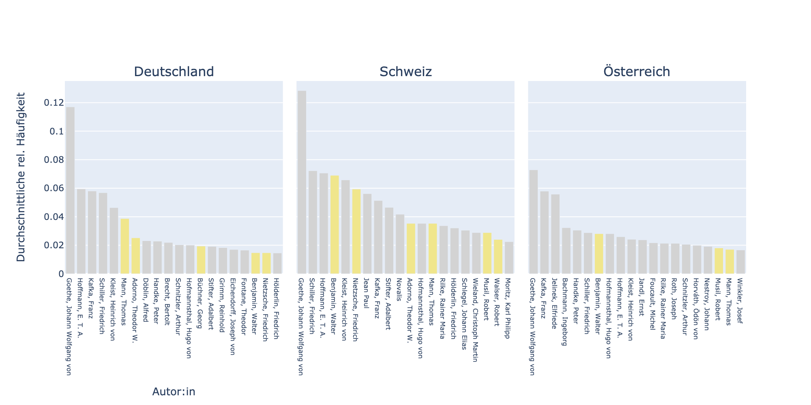
Kanon und Nation
Autor:innen mit Deutschland als Ländercode
Autor:innen mit Schweiz als Ländercode
Autor:innen mit Österreich als Ländercode

Slide 42
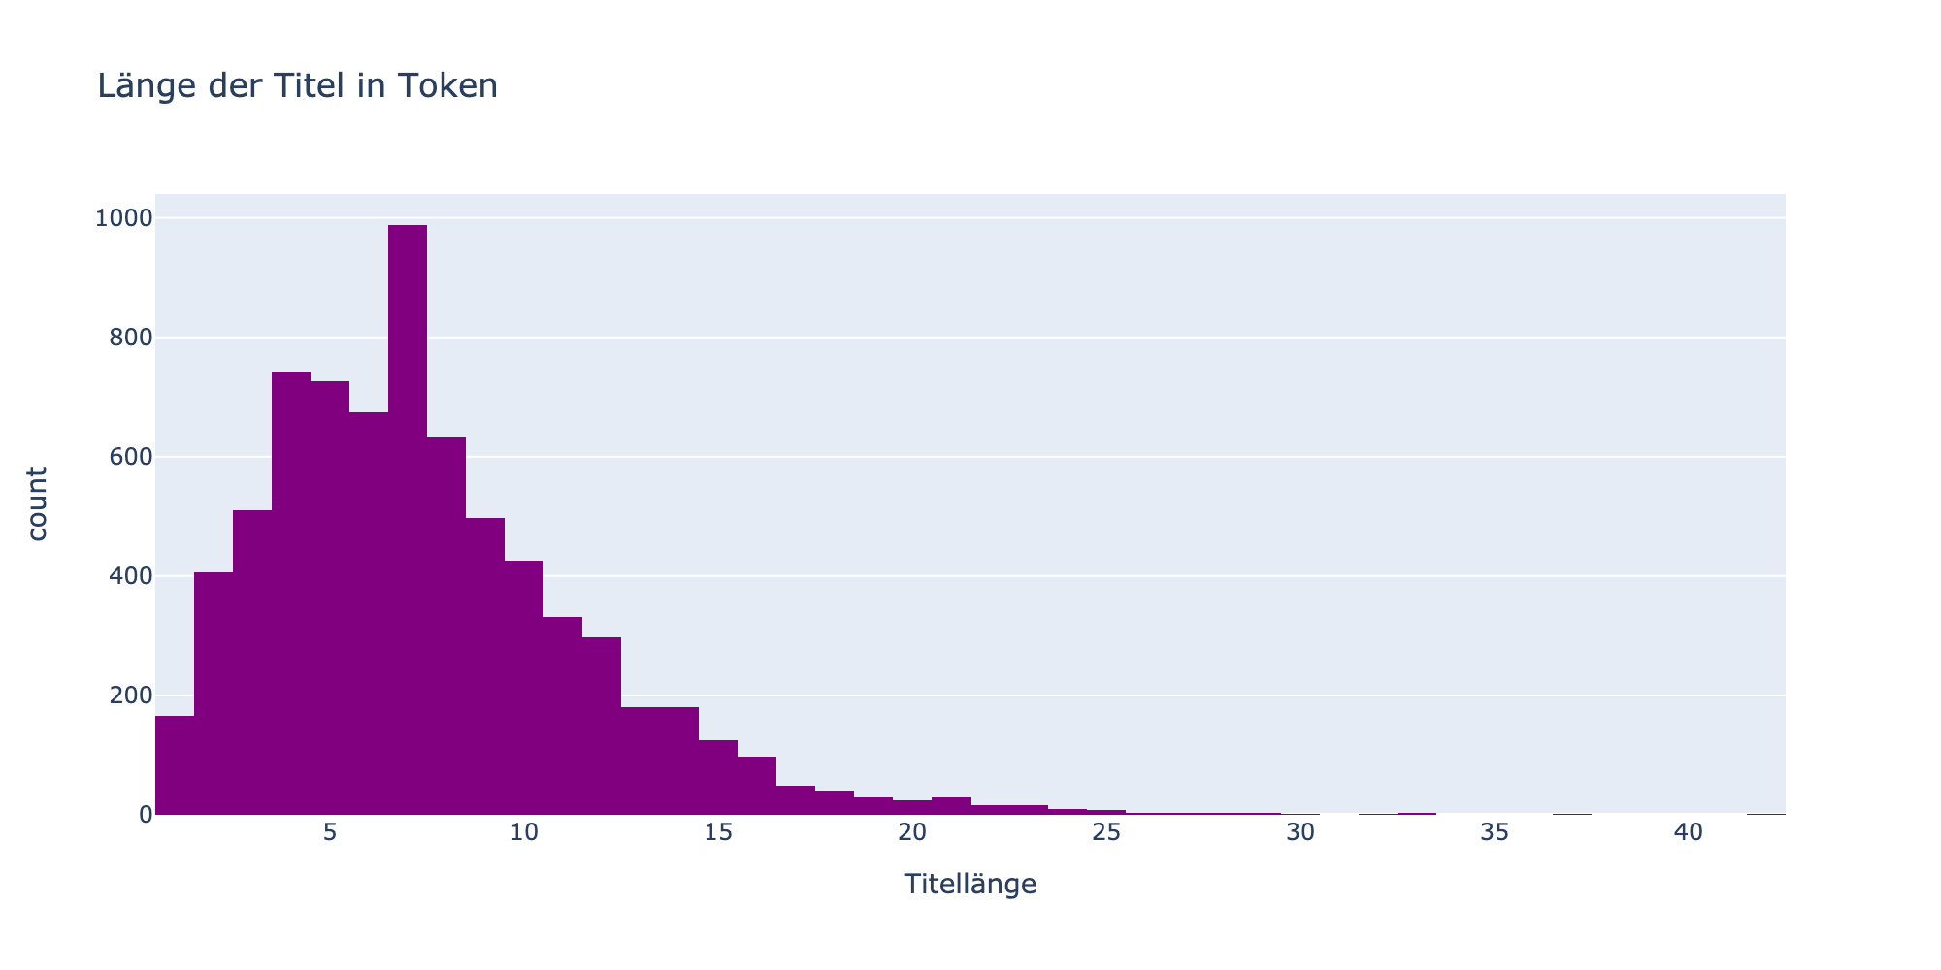
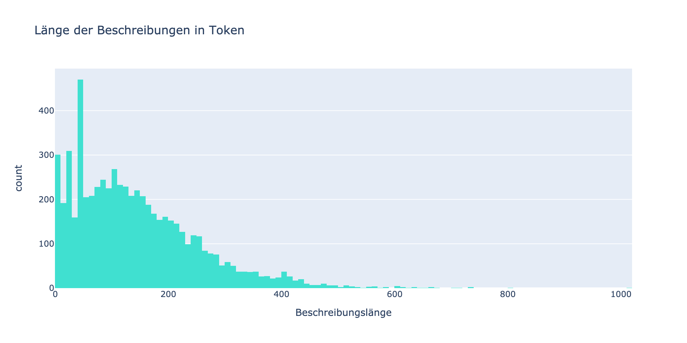
Ausgelesene Veranstaltungen:
 | Titel | Beschreibung
Anzahl | 7229 | 6172
Token-Anzahl (insgesamt) | 54576 | 881491
Durchschnittliche Token-Anzahl | 7.5 | 142,8

Slide 43
Spitze von 100 Autoren nach Land

Slide 44
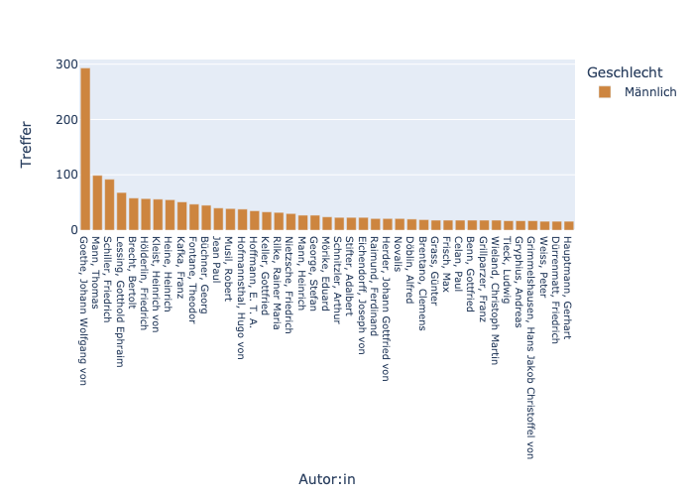
Kanon über die Zeit
Daten aus Hein 1990
Zeitraum 1970 bis 1986/87
(je ein Semester pro Studienjahr)
Top-Autoren: mehr als 15 Veranstaltungen

Slide 45
Kanon über die Zeit
Daten aus Hein 1990
Hein 1990 (Zeitraum 1970 bis 1986/87)
 | Insgesamt | Top 100 (~mindestens 4 Veranstaltungen)
Anteil Frauen | 8,5% | 5,1%
Anteil Männer | 91,5% | 94,9%
durchschnittlicher Frauen-Anteil an Titel-Nennungen für deutsche Unis (ohne Marburg) heute: 10,8% weiblich, 89,2% männlich
 | wien | graz | basel | chemnitz | erfurt | halle | marburg | mainz | stuttgart
Total_Mentions | 29.0 | 33.0 | 57.0 | 17.0 | 14.0 | 151.0 | 1.0 | 34.0 | 76.0
Anteil Weiblich an allen Erwähnungen | 37.9 | 18.2 | 12.3 | 0.0 | 14.3 | 11.9 | 0.0 | 11.8 | 15.8
Anteil Männlich an allen Erwähnungen | 62.1 | 81.8 | 87.7 | 1.0 | 85.7 | 88.1 | 1.0 | 88.2 | 84.2

Slide 46
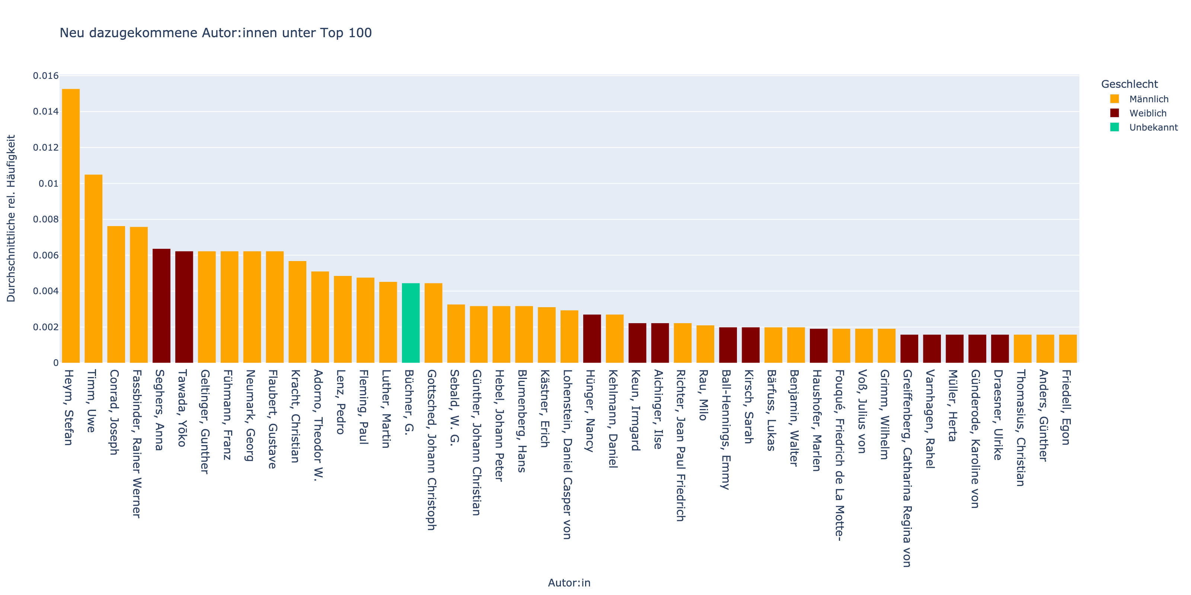
Kanon über die Zeit
Top | Hein-D (Titel) | Hein-D (Inhalt)
100 (gemeinsam) | 0.418 | 0.489
Rang-Korrelation zwischen
Top 100 aus Hein 1990 und
Top 100 für Deutschland

